Slide 1

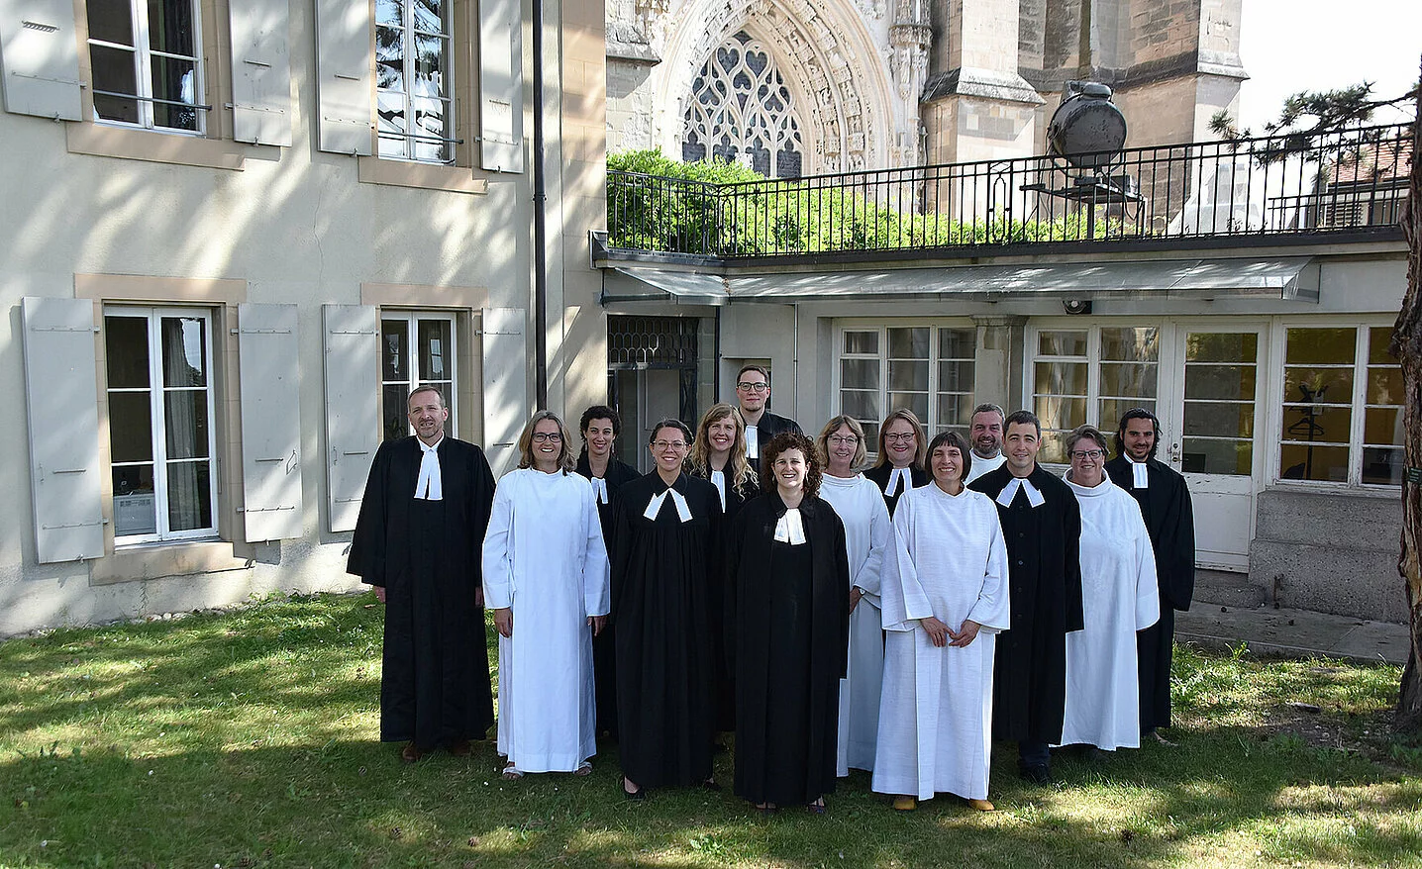
Formation en management environnemental
Jour 5, vendredi, le 3 mars 2023
Étapes 9 et 10
Maison des Cèdres
Photo: Consécration de pasteur(e)s à l’EERV
Marc Roethlisberger

Slide 2
Mots de bienvenue

Slide 3
Objectifs de la formation
Objectifs généraux pour toute la formation:
Après la formation, les participants seront capables de :
Expliquer la démarche du management environnemental
Accompagner et conseiller leur paroisse ou une autre communauté en vue de l’obtention du label Coq vert
Conseiller la mise en œuvre des projets durables
Coordonner l’équipe Environnement de leur communauté
Faire appel à leur réseau pour développer leurs projets

Slide 4
Objectifs de la formation
Objectifs pour le jour 5 :
Aider la paroisse à effectuer un audit interne
Aider la paroisse à réussir la démarche de certification Coq vert

Slide 5
Cadre de sécurité: rappel
Respect : confidentialité, ponctualité, contraintes de temps et du matériel. Merci d’éteindre le téléphone portable pour permettre une concentration et une participation optimale.
Bienveillance : Accepter les contributions des autres, favoriser leur bien-être et se traiter soi-même avec douceur.
Souveraineté (responsabilité, possibilité de dire stop)
Convivialité (légèreté, spontanéité, humour)

Slide 6
Météo intérieure

Slide 7
Attentes de la journée

Slide 8
Questions sur le jour 3
Questions par rapport au dernier jour de formation (étape 7 et 8) ?

Slide 9
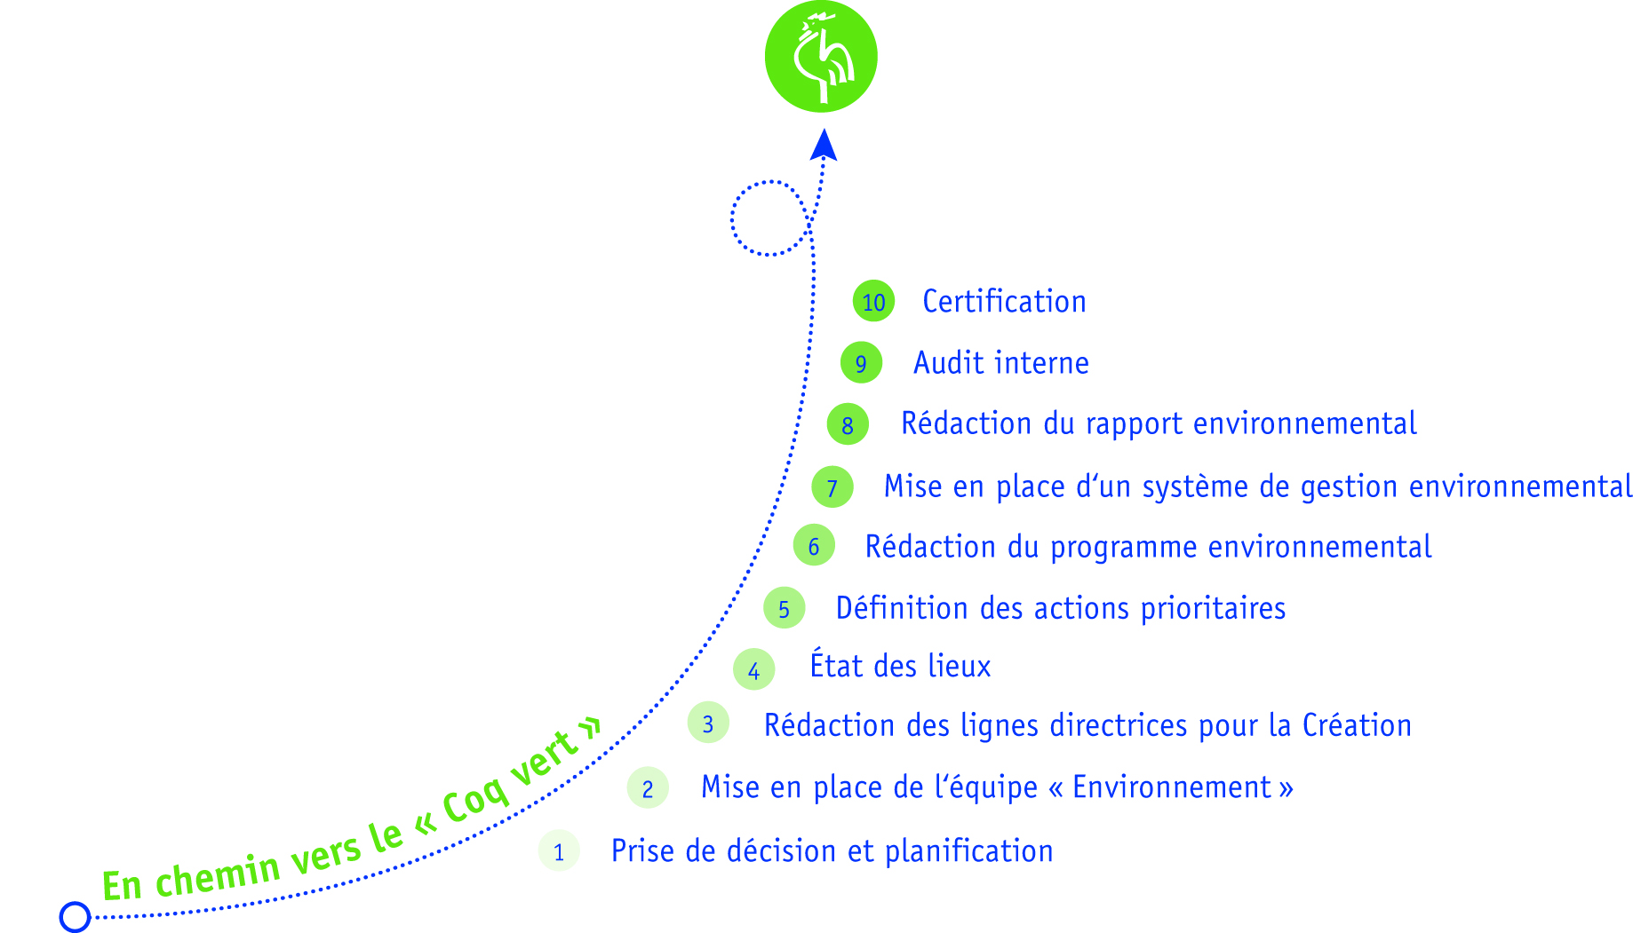
Les 10 étapes du Coq vert

Slide 10
Étape 8: L’audit interne
But de l’audit interne:
Vérifier chaque année la progression des objectifs de la paroisse

Slide 11
Étape 8: L’audit interne
Durant l’audit interne annuel, 3 aspects sont vérifiés:
Le respect des lois cantonales, fédérales et des règlements communaux (ex: dépôts de produits chimiques)
Évaluation des performances environnementales (en regardant le tableau des chiffres-clés)
Le SME fonctionne-t-il correctement (responsabilités, tâches, etc.)

Slide 12
Étape 8: L’audit interne
L’audit interne annuel répond à la question:
Sommes-nous prêt pour la certification Coq vert?

Slide 13
Étape 8: L’audit interne, préparation
Le responsable de l’équipe Environnement qui a suivi la formation de conseiller en management environnemental doit veiller à l’indépendance de l’audit interne de sa paroisse. Il doit si possible inviter une personne extérieure à la paroisse comme « intervieweur » ou « intervieweuse » .
Un ou une intervieweur⸱euse : c’est un ou une conseiller⸱ère en management environnemental ou une personne expérimentée d’une autre paroisse qui fait un audit interne dans sa communauté. Il est possible d'inviter d'autres personnes pour assister à l’audit internet: les membres des autorités, des personnes intéressées.

Slide 14
Étape 8: L’audit interne, préparation
Le responsable de l’équipe Environnement se prépare à l’audit interne en passant au préalable en revue les questions des formulaires d’aide fournis par œco et en se procurant les documents nécessaires (y compris l'évaluation des chiffres clés et des indicateurs de base issus du Compte de données vertes ou d’une autre source).

Slide 15
Étape 8: L’audit interne, préparation
Le responsable de l’équipe Environnement imprime la première page du formulaire de l’audit interne afin qu’elle soit prête à être signée à la fin de l’audit. Le formulaire de l’audit interne peut également être complété électroniquement.
Le formulaire de l’audit interne imprimé et signé est équivalent à un procès-verbal. Ce formulaire remplace aisément un procès-verbal pour l’audit interne.

Slide 16
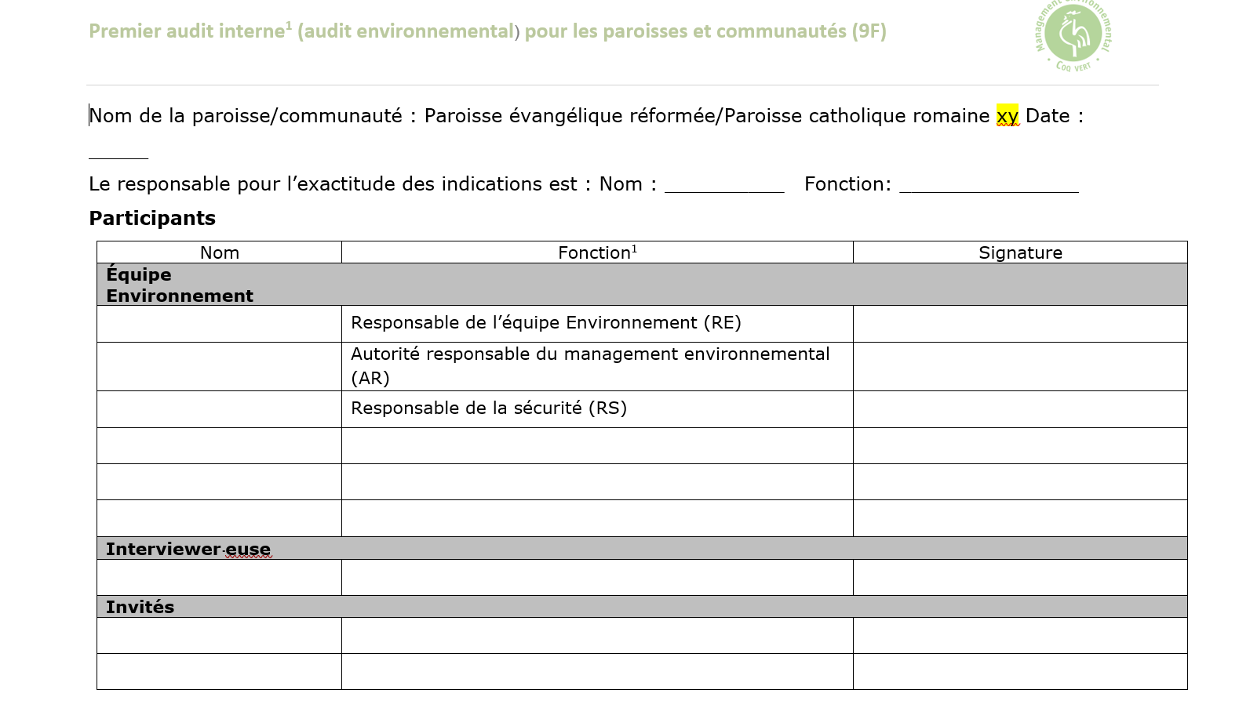
Étape 8: L’audit interne, formulaire 9F

Slide 17
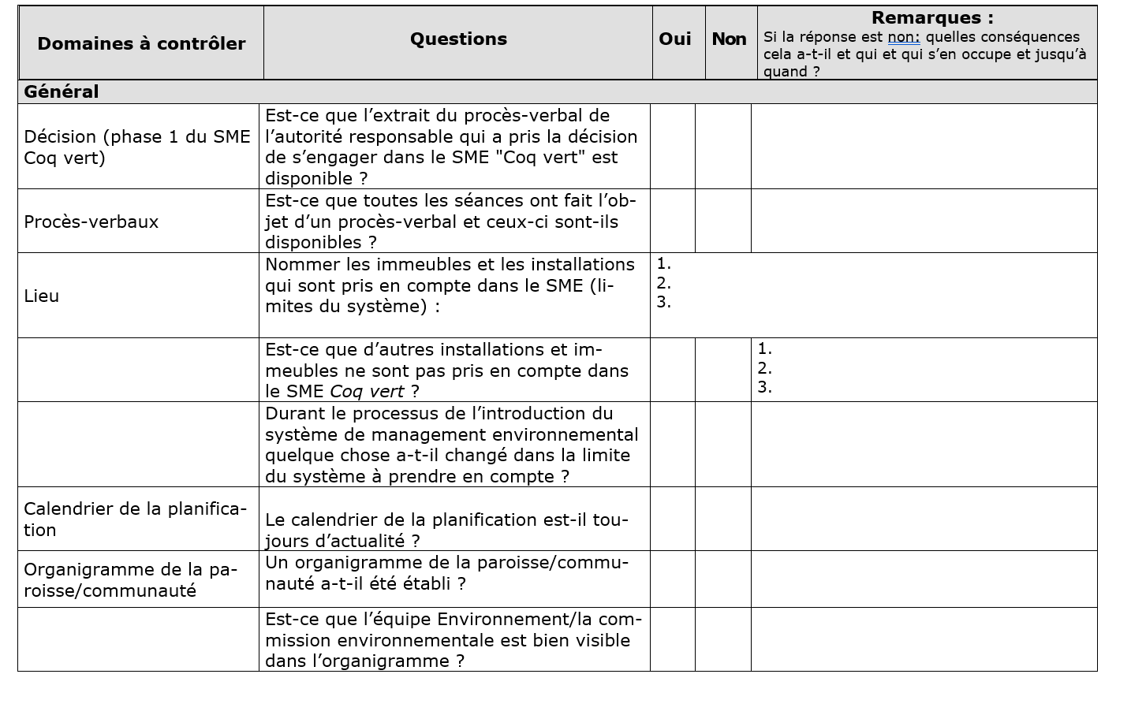
Étape 8: L’audit interne, formulaire 9F
La plupart des questions sont des questions de contrôle simples.
Certaines questions nécessitent un travail préparatoire pour pouvoir y répondre.

Slide 18
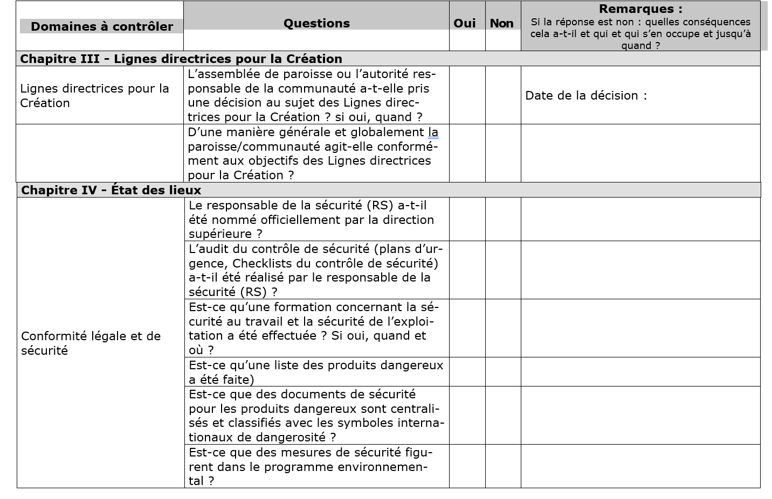
Étape 8: L’audit interne, formulaire 9F

Slide 19
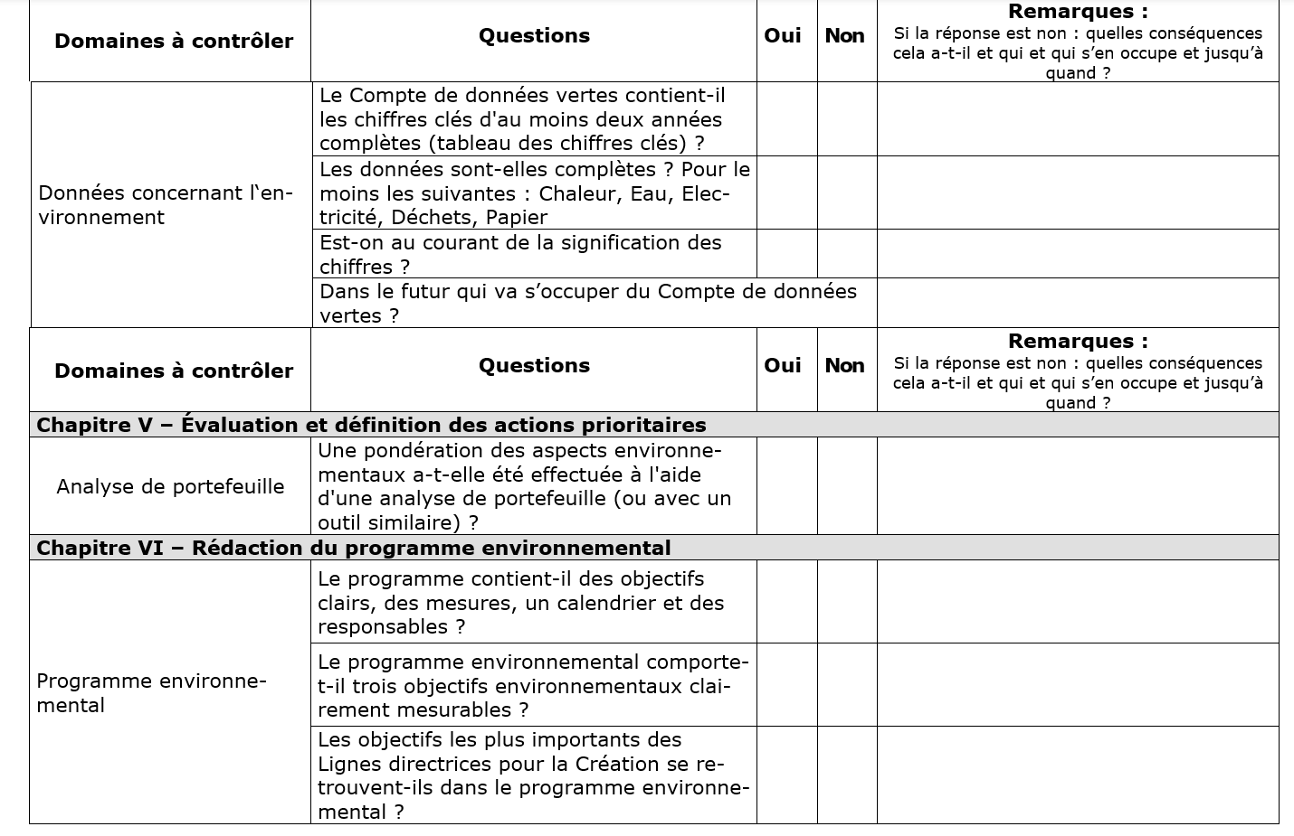
Étape 8: L’audit interne, formulaire 9F

Slide 20
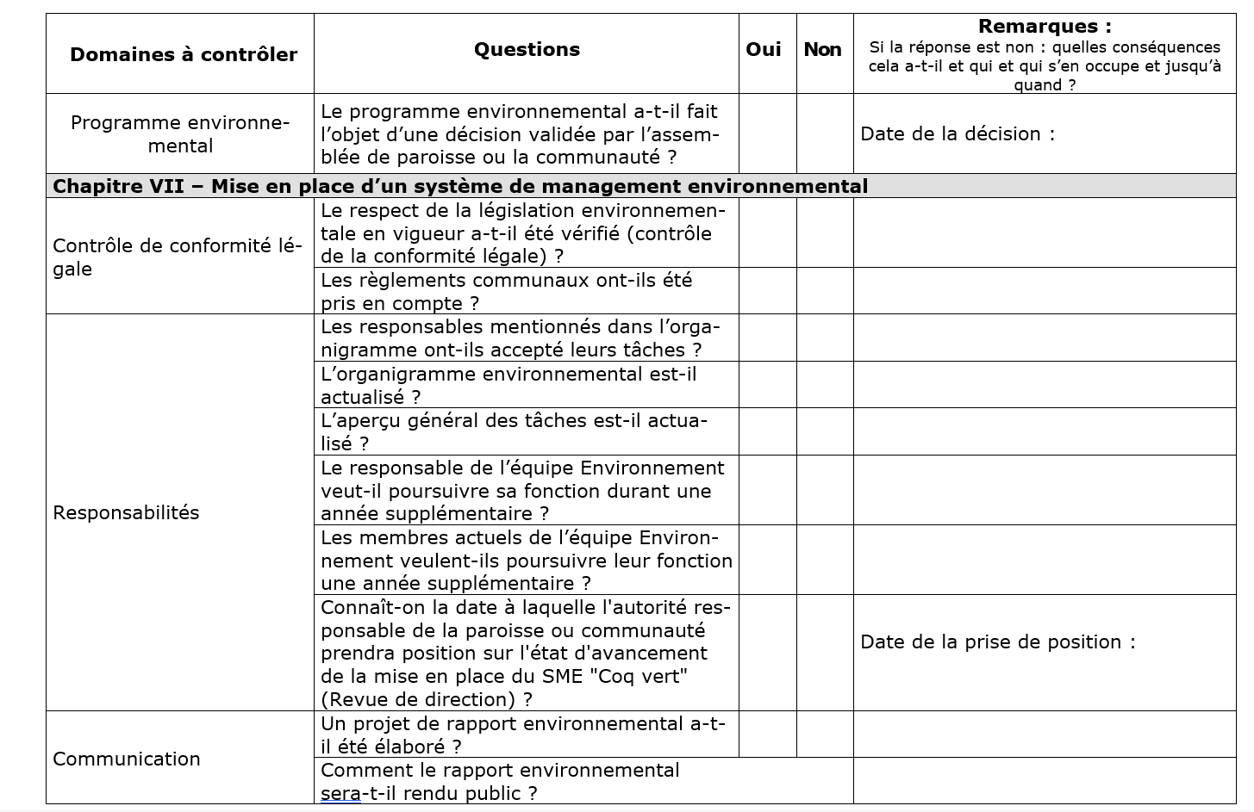
Étape 8: L’audit interne, formulaire 9F

Slide 21
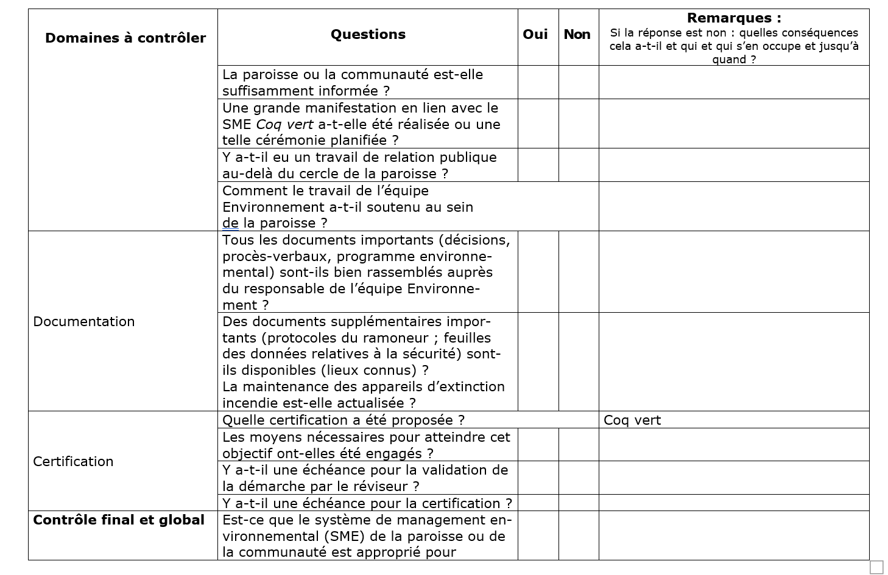
Étape 8: L’audit interne, formulaire 9F

Slide 22
Étape 8: L’audit interne, conseils
La paroisse ne peut effectuer un audit interne que lorsque les indicateurs de base ont été relevés pendant au moins deux ans et que le rapport environnemental est sous la forme d’un brouillon.
Ce n'est pas grave si l'on n'a pas encore effectué toutes les tâches prévues lors de l'audit interne et/ou si l'on découvre des omissions ou non-conformités ! Veuillez utiliser la colonne "Remarques". Un audit interne rempli de manière transparente et basé sur la réalité est utile.

Slide 23
Étape 8: L’audit interne, exercice
Exercice
Document à prendre: Formulaire d'audit interne 1ère année 9F
Examine le document. Où as-tu des questions ? (5 min.)
Discute de ces questions avec un(e) collègue. (5 min)
Si des points ne sont pas clairs, veuillez les présenter en plénière.

Slide 24
La revue de direction (modèle 9M)
Définition de la revue de direction:
C’est l’évaluation annuelle du management environnemental par les autorités de la paroisse

Slide 25
La revue de direction (modèle 9M)
Lors d'une réunion du conseil de paroisse, le responsable de l’équipe Environnement présente les résultats de l’audit interne aux autorités de la paroisse.
Dans l'idéal, l'état d'avancement de la mise en œuvre du SME est présenté au moyen du brouillon du rapport environnemental.

Slide 26
La revue de direction (modèle 9M)
Sur la base du rapport du responsable de l’équipe Environnement, le conseil de paroisse prend connaissan-ce de l'état d'avancement du SME et fixe les priorités, en procédant éventuellement à des ajustements. Il assure également la sécurité financière de la démarche Coq vert. Ceci constitue la revue de direction proprement dite.
Le modèle de la revue de direction est disponible dans les documents de formation Coq vert. Celle-ci doit être effectuée chaque année, après l'audit interne.

Slide 27
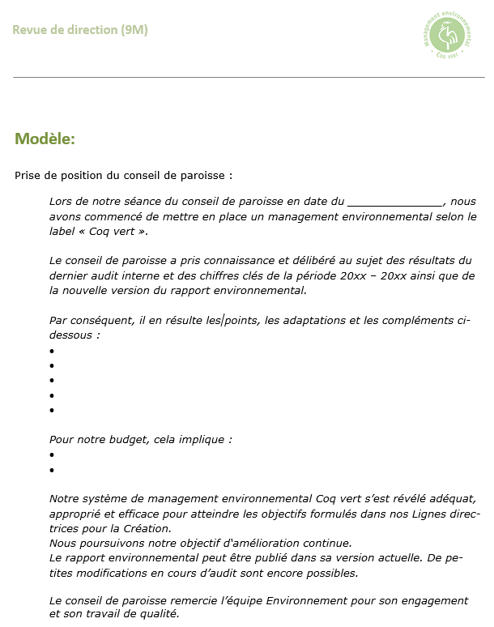

Slide 28
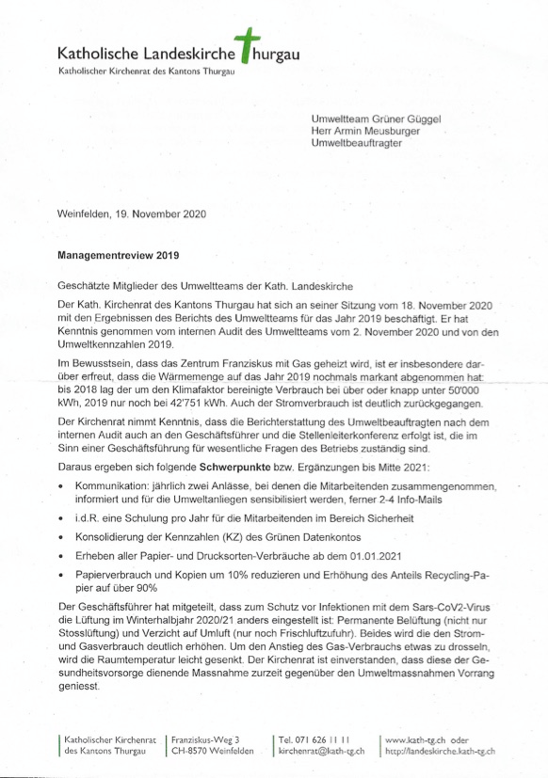
Exemple
"Conscient que le Centre François est chauffé au gaz, il [le Conseil de paroisse] se réjouit que la quantité de chaleur ait encore diminué de manière significative en 2019 : jusqu'en 2018, la consommation corrigée du facteur climatique était supérieure ou légèrement inférieure à 50'000 kWh, contre seulement 42'751 en 2019. La consommation d'électricité a également nettement diminué".
En raison de la Covid-19, le fonctionnement de la ventilation est modifié. "Ventilation permanente (pas seulement par à-coups) et abandon de la recirculation (uniquement apport d'air frais). ... Pour freiner quelque peu l'augmentation de la consommation de gaz, la température ambiante est légèrement abaissée. ..."

Slide 29
Exemple

Slide 30
La revue de direction (modèle 9M)
Exercice
Documents à prendre pour l’exercice:
a) Modèle de revue de direction (modèle 9M)
b) Exemple de la revue de direction de la paroisse de Tablatt St Gall
c) Exemple de la paroisse d’Untersee
Seul, lisez d'abord le modèle de revue de direction, puis les deux exemples (5 min.).
A deux, comparez les deux exemples avec le modèle, lequel vous plaît le plus ? Pourquoi? (env. 5 min.)
Retour en séance plénière pour le feed-back

Slide 31

Questions?

Slide 32
Les 10 étapes du Coq vert

Slide 33
La validation, processus
L’audit externe ou validation se déroule en deux étapes:
Étape 1 : la vérification des documents
Le réviseur va vérifier les documents des étapes 1 à 9 selon le document « Structure des dossier SME Coq vert ». Les documents doivent être mis à la disposition du réviseur au moins un mois avant l'étape 2.
Il est fortement recommandé de donner également au réviseur les codes d’accès internet au Compte de données vertes. Ensuite, le réviseur envoie un plan d'audit à la paroisse.

Slide 34
La validation, processus
Étape 2 : l’audit sur place
Le réviseur fait un audit sur place d'une demi-journée. Tous les membres de l'équipe Environnement devraient être présents et répondre aux questions du réviseur.
Questions typiques : « Comment avez-vous fait les Lignes directrices pour la Création ? Comment avez-vous vérifié la conformité juridique ? Comment la paroisse a-t-elle été informée du SME ? » etc.
Le réviseur veut "entendre" (audire) si le Coq vert vit dans la paroisse. Il visite des bâtiments. Selon l'expert, une attention particulière est accordée à la sécurité au travail.
A la fin, l'expert signe le rapport environnemental et insère la dernière page (= la déclaration de validité signée). Après l’audit sur place, le réviseur rédige un rapport d'audit. La commune envoie un PDF du rapport environnemental (avec la dernière page !) à œco Églises pour l'environnement.

Slide 35
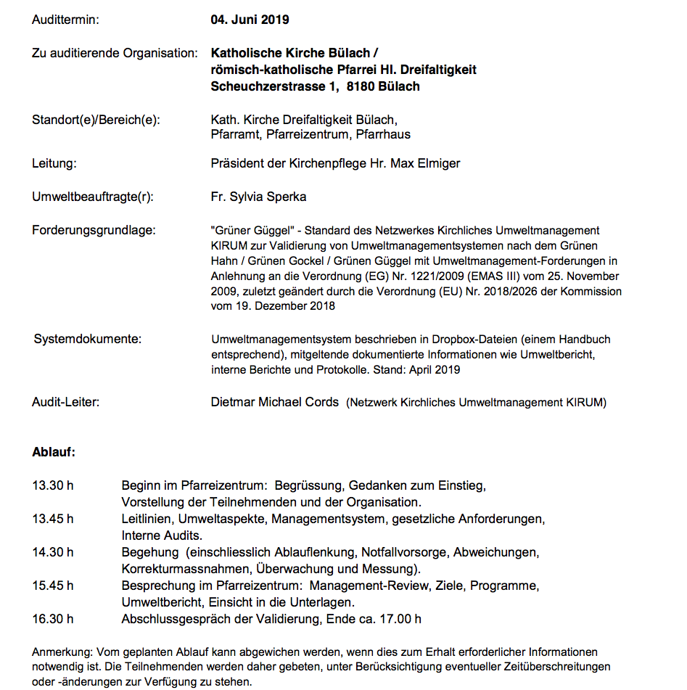
Exemple
Plan d’audit externe en allemand
Notes:
Ablauf
ca. 1 Stunde Besprechung
ca. 1 Stunde Rundgang
ca. 1 Stunde Besprechung und Schluss

Slide 36
Plan d’audit externe en français
Exemple
13.30 Début de la visite dans la Maison de paroisse, salutations, discours, présentation des participants et de l’organisation de la paroisse
13:45 Lignes directrices pour la Création, aspects environnementaux, système de management, contrôle de la conformité légale, audits internes
14:30 Visites (canaux d’écoulement des eaux usées, équipement de premiers secours, non conformités, propositions de mesures de corrections, mesures des consommations d’énergie)
15:45 Entretien dans la Maison de paroisse: revue de direction, objectifs, programme environnemental, rapport environnemental, vérification de documents internes à la paroisse par sondage.
16:30 Entretien final concernant la validation, fin à 17h00 environ.
Remarque, le planning ci-dessus peut varier en fonction de la disponibilité des informations nécessaires. Veuillez informer les employés qu’en cas de dépassement de l’horaire, il est important qu’ils restent à disposition du réviseur pour obtenir la validation finale.
Notes:
Ablauf
ca. 1 Stunde Besprechung
ca. 1 Stunde Rundgang
ca. 1 Stunde Besprechung und Schluss

Slide 37
La validation, processus
Étape 2 : l’audit sur place
Le plus grand nombre possible de membres de l'équipe Environnement devaient être présents. D'autres personnes (responsables d'église/invités) peuvent également être présentes.
Brève réflexion et tour de présentation au début.
Le réviseur fait un tour de table pour avoir les informations qu’il souhaite. Questions typiques : "Comment en êtes-vous arrivés aux Lignes directrices pour la Création ? Comment avez-vous vérifié la conformité juridique ? Comment la paroisse a-t-elle appris l’existence du SME ?

Slide 38
La validation, processus
Étape 2 : l’audit sur place
Visite du bâtiment, tour d'horizon. Selon l'évaluateur, une attention particulière est accordée à la sécurité au travail. Contrôles ponctuels (p. ex. fiches de données de sécurité, relevés de compteurs électricité/chaleur/eau, denrées alimentaires périmées ; chauffage, produits de nettoyage, etc.)
Préparer un exemplaire imprimé du rapport environnemental pour signature, car il constituera l’exemplaire original du rapport environnemental de la paroisse.
Prévoir suffisamment de temps, car il est possible de s'écarter du planning prévu pour obtenir les informations requises si cela est nécessaire.

Slide 39
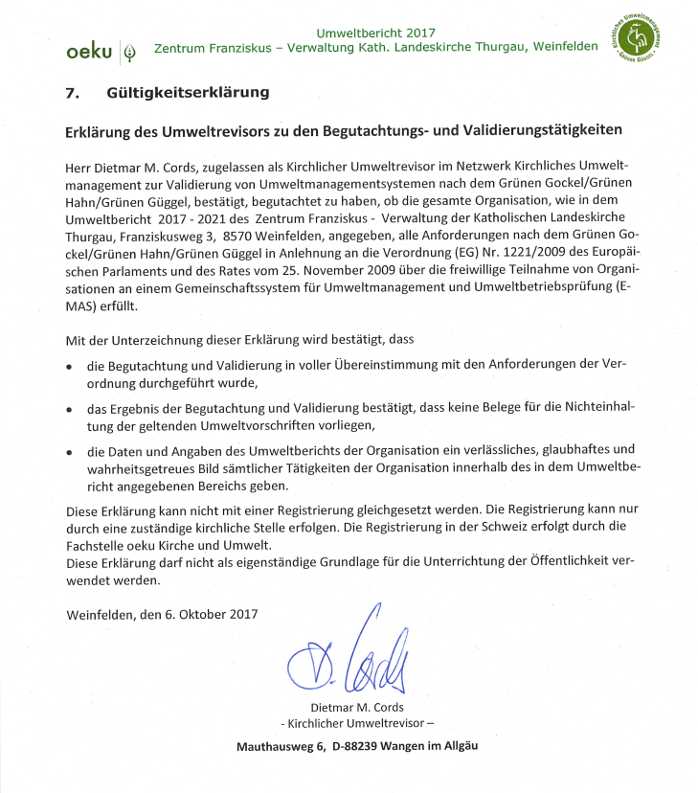
Exemple de déclaration de validité signée par le réviseur allemand Dietmar Cords qui a validé la plupart des paroisses suisses alémaniques certifiées Coq vert

Slide 40
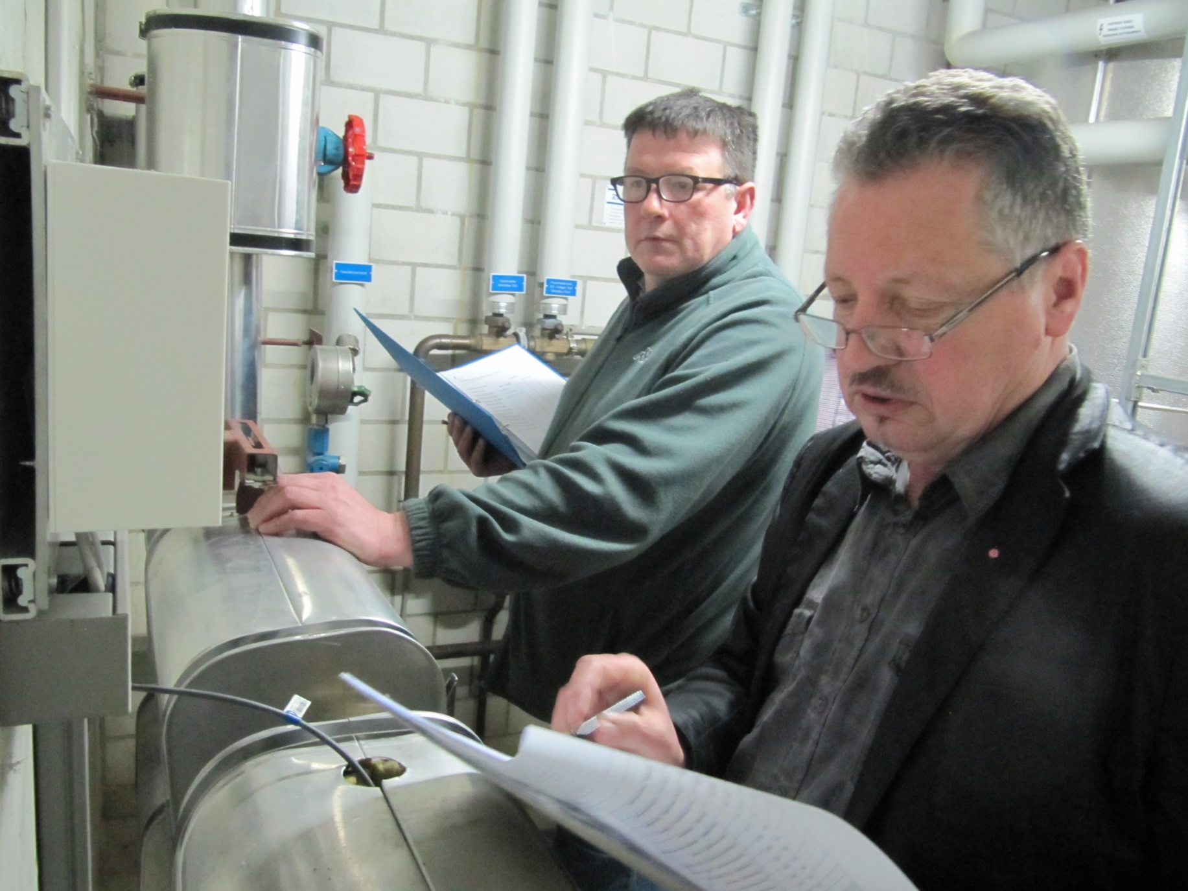
Le réviseur Dietmar Cords

Slide 41
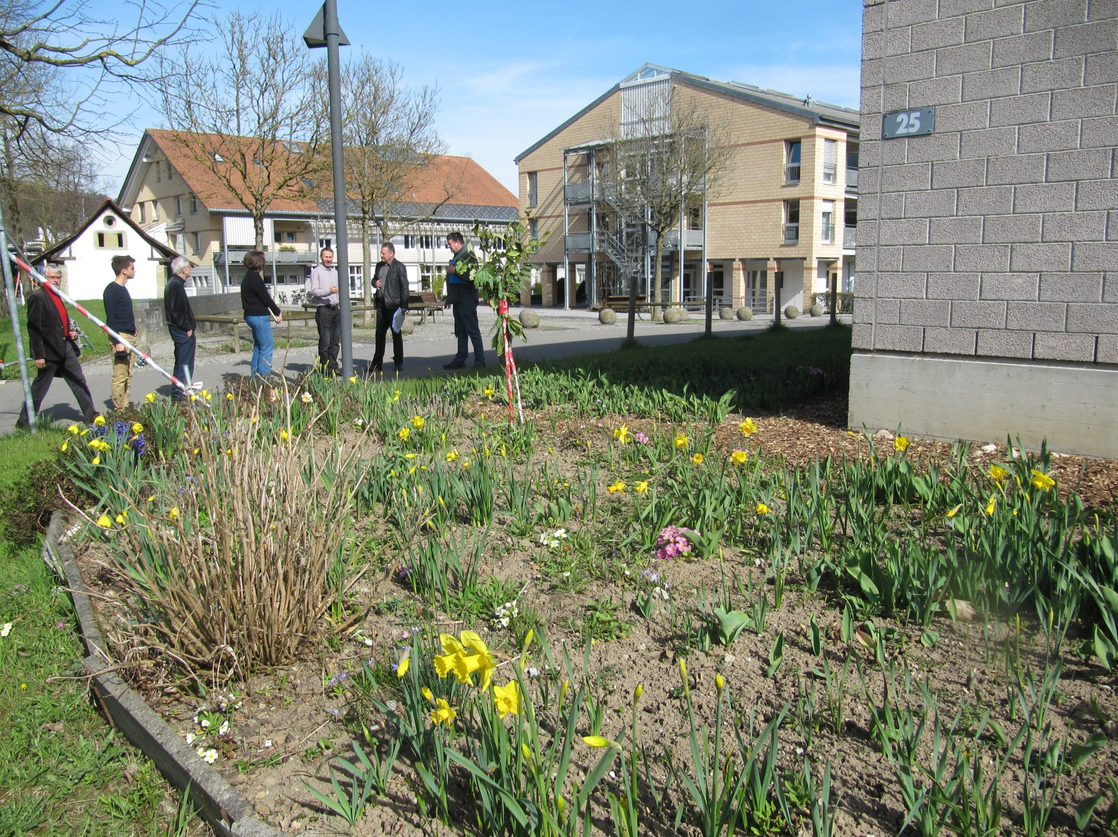

Slide 42
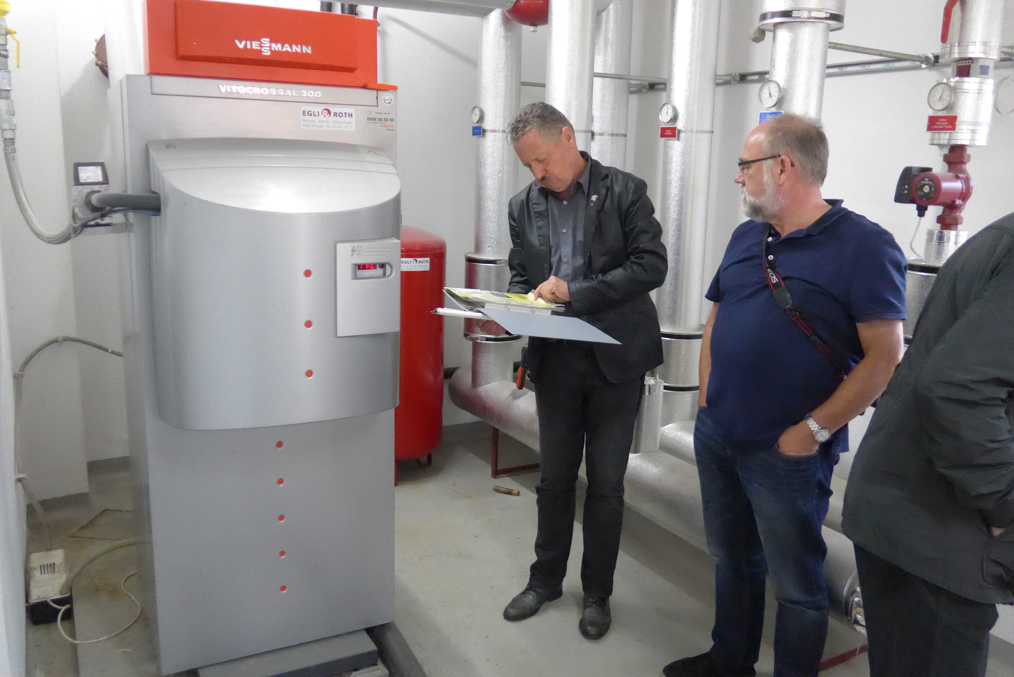
Notes:
Audit – Hören (Ludwig Horch > verlor Namensrechte Neugründung «Audi».
Ihr habt 3 Audits in einem (1. Leistungsaudit (Grünes Datenkonto, Kennzahlen), 2. Rechtsaudit (Rechtssicherheit, Arbeitssicherheit); 3. Systemaudit (Dokumentation, wer macht was.)
Dietmar: ich bin hier um zu sammeln, Beweise für eure Leistungen. Ich bin nicht der Staatsanwalt. Ihr zeigt mir einfach….

Slide 43
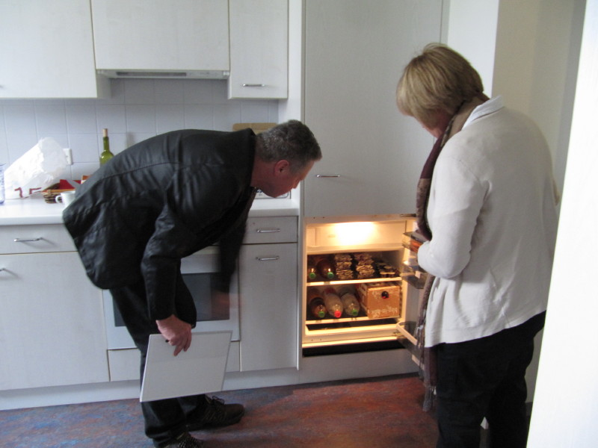
Notes:
Audit – Hören (Ludwig Horch > verlor Namensrechte Neugründung «Audi».
Ihr habt 3 Audits in einem (1. Leistungsaudit (Grünes Datenkonto, Kennzahlen), 2. Rechtsaudit (Rechtssicherheit, Arbeitssicherheit); 3. Systemaudit (Dokumentation, wer macht was.)
Dietmar: ich bin hier um zu sammeln, Beweise für eure Leistungen. Ich bin nicht der Staatsanwalt. Ihr zeigt mir einfach….

Slide 44
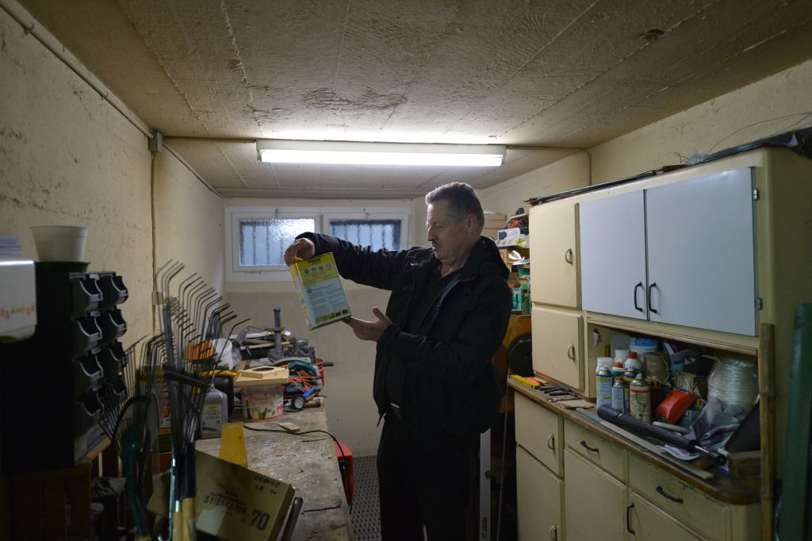
Notes:
Audit – Hören (Ludwig Horch > verlor Namensrechte Neugründung «Audi».
Ihr habt 3 Audits in einem (1. Leistungsaudit (Grünes Datenkonto, Kennzahlen), 2. Rechtsaudit (Rechtssicherheit, Arbeitssicherheit); 3. Systemaudit (Dokumentation, wer macht was.)
Dietmar: ich bin hier um zu sammeln, Beweise für eure Leistungen. Ich bin nicht der Staatsanwalt. Ihr zeigt mir einfach….

Slide 45
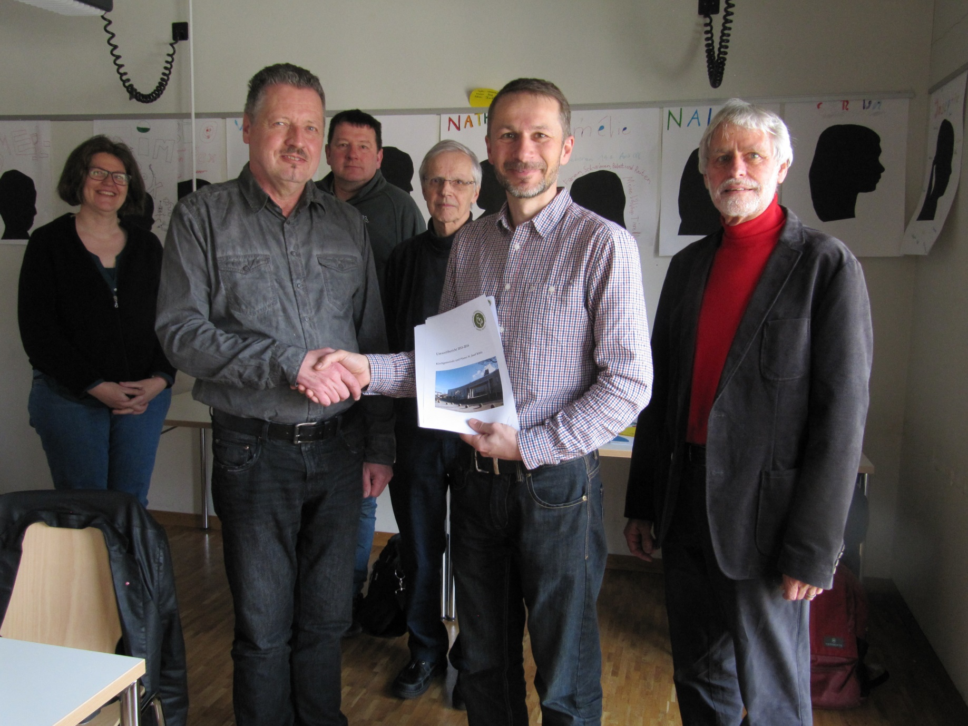

Slide 46
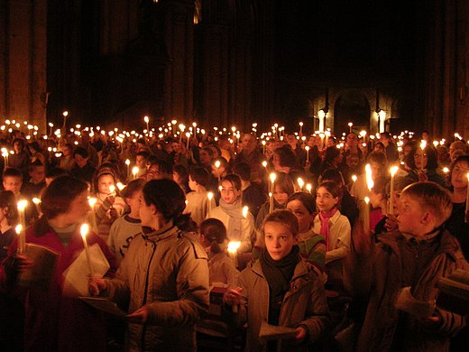
La certification: une fête à célébrer!
Pour l’agence de certification œco Églises pour l'environnement, il s’agit d’un acte administratif: œco reçoit des documents de la paroisses (le rapport environnemental avec la déclaration de validation du réviseur et le rapport d’audit) et met la paroisses dans le registre officiel international KirUm des paroisses et communautés labelisées Coq vert. Pour la paroisse qui a reçu le label, la certification est une FÊTE !!!

Slide 47
La certification: une fête à célébrer!
L’obtention du certificat se fait idéalement dans le cadre d'une célébration liturgique, une messe ou un culte pour la Création.
Il est important d’inviter tous les membres de la paroisse, les partenaires externes (des invités d'honneur par exemple) et la presse pour la cérémonie de certification.
œco Églises pour l'environnement remet le certificat « Coq vert » valable durant quatre ans.
œco Églises pour l'environnement envoie les plaquettes en laiton gravées Coq vert à la paroisse si elles ont été commandées.

Slide 48
Exemple de certificat Coq vert pour une paroisse

Slide 49
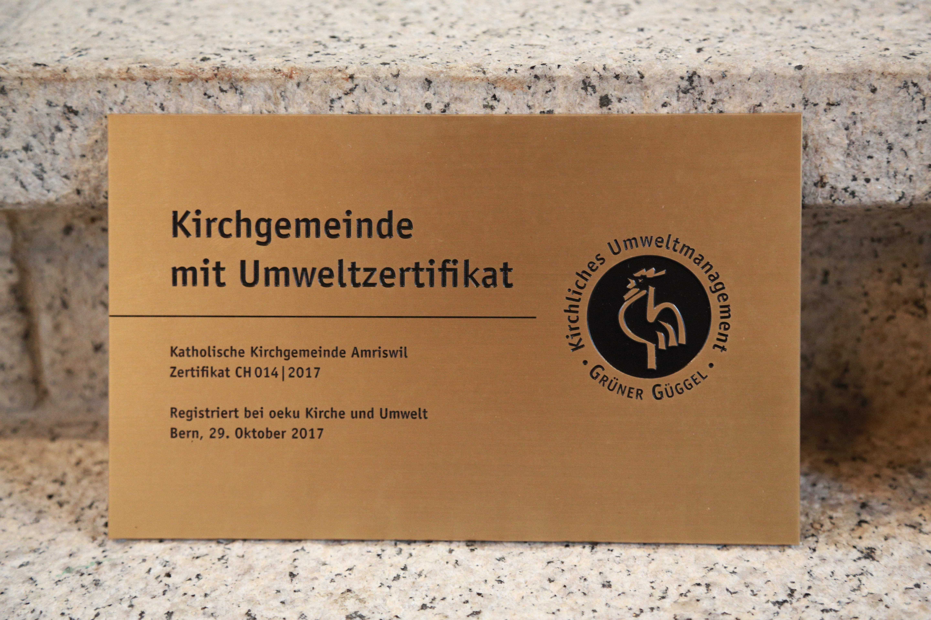
Exemple de plaquette en laiton

Slide 50
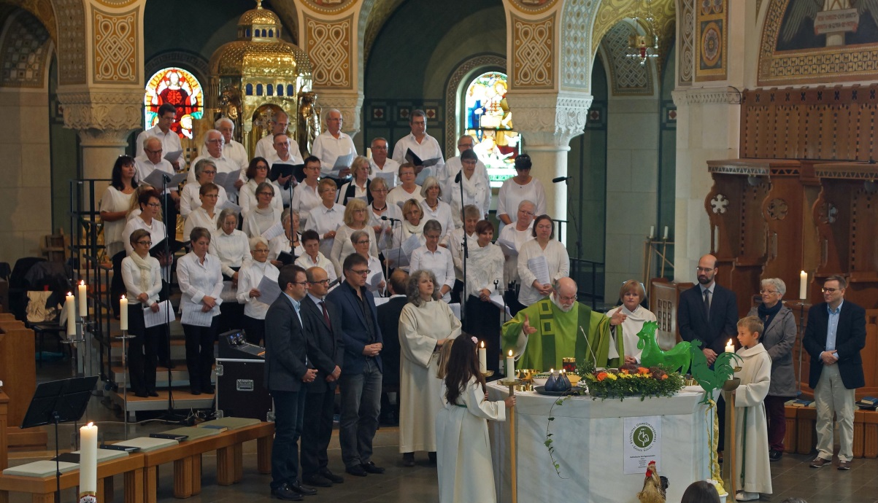

Slide 51
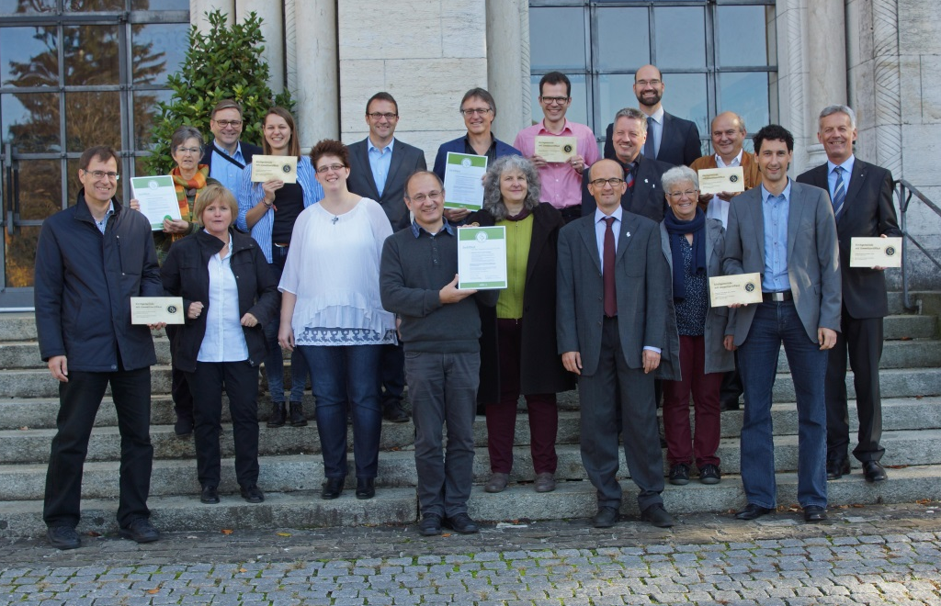

Slide 52
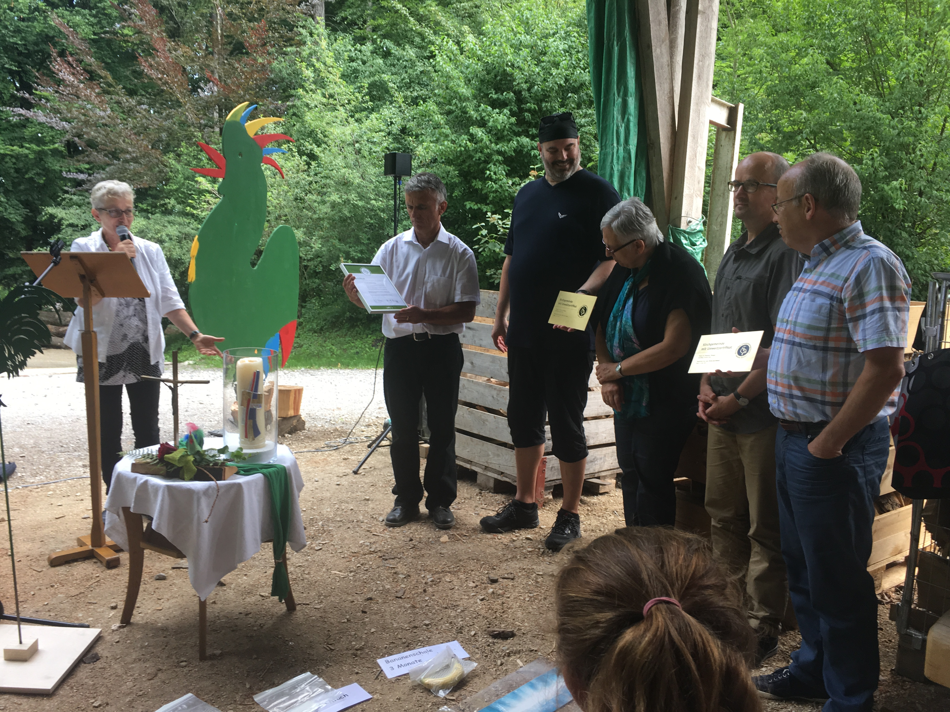
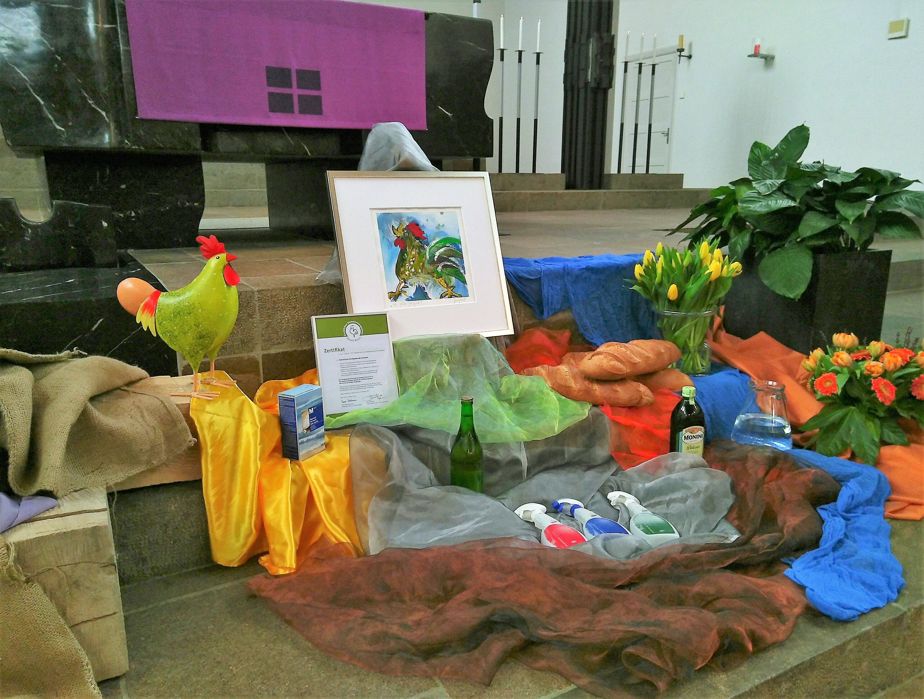
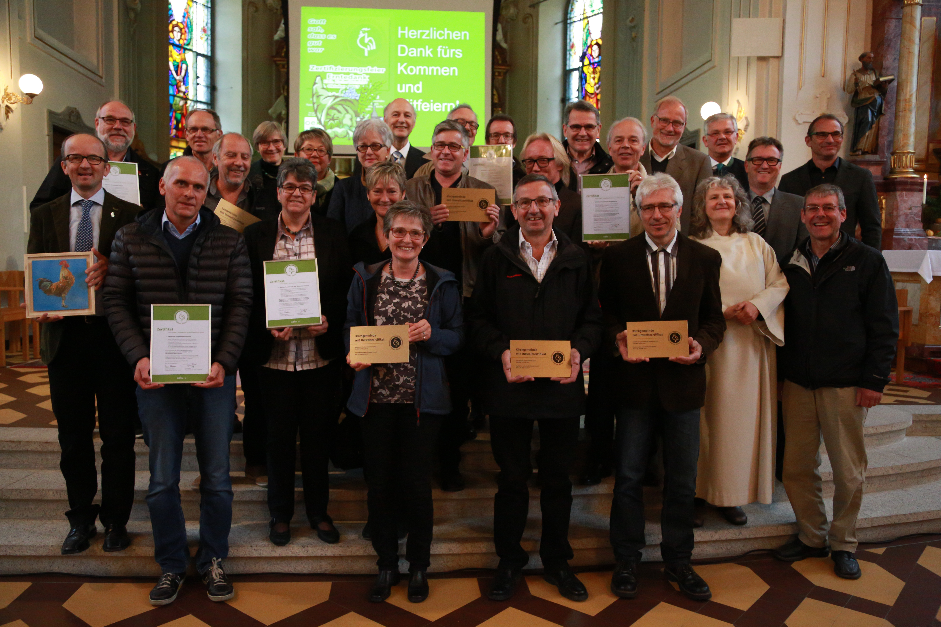
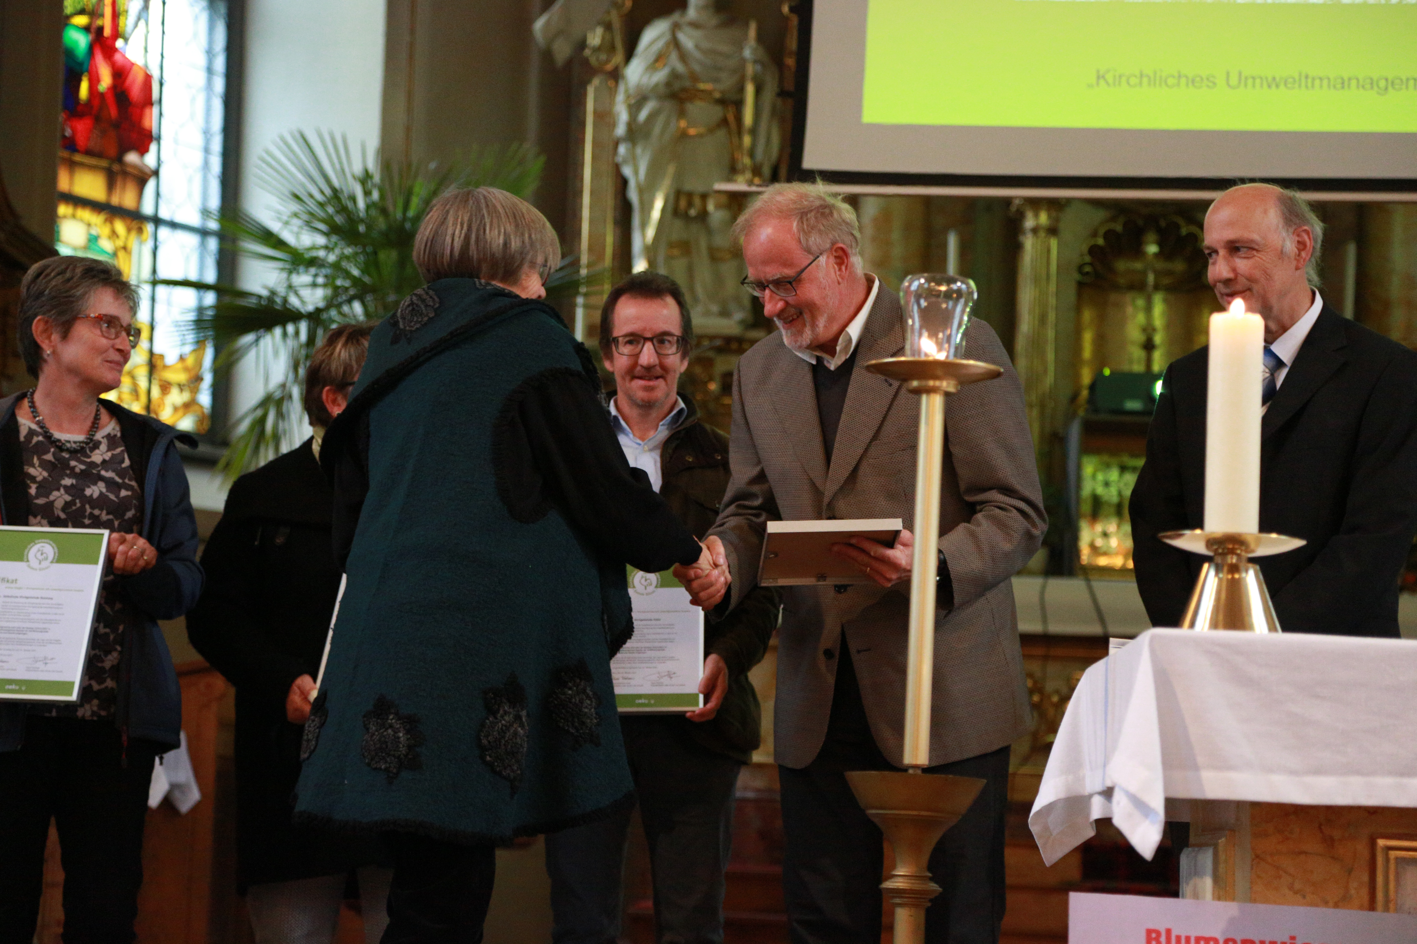
La certification = une fête !

Slide 53
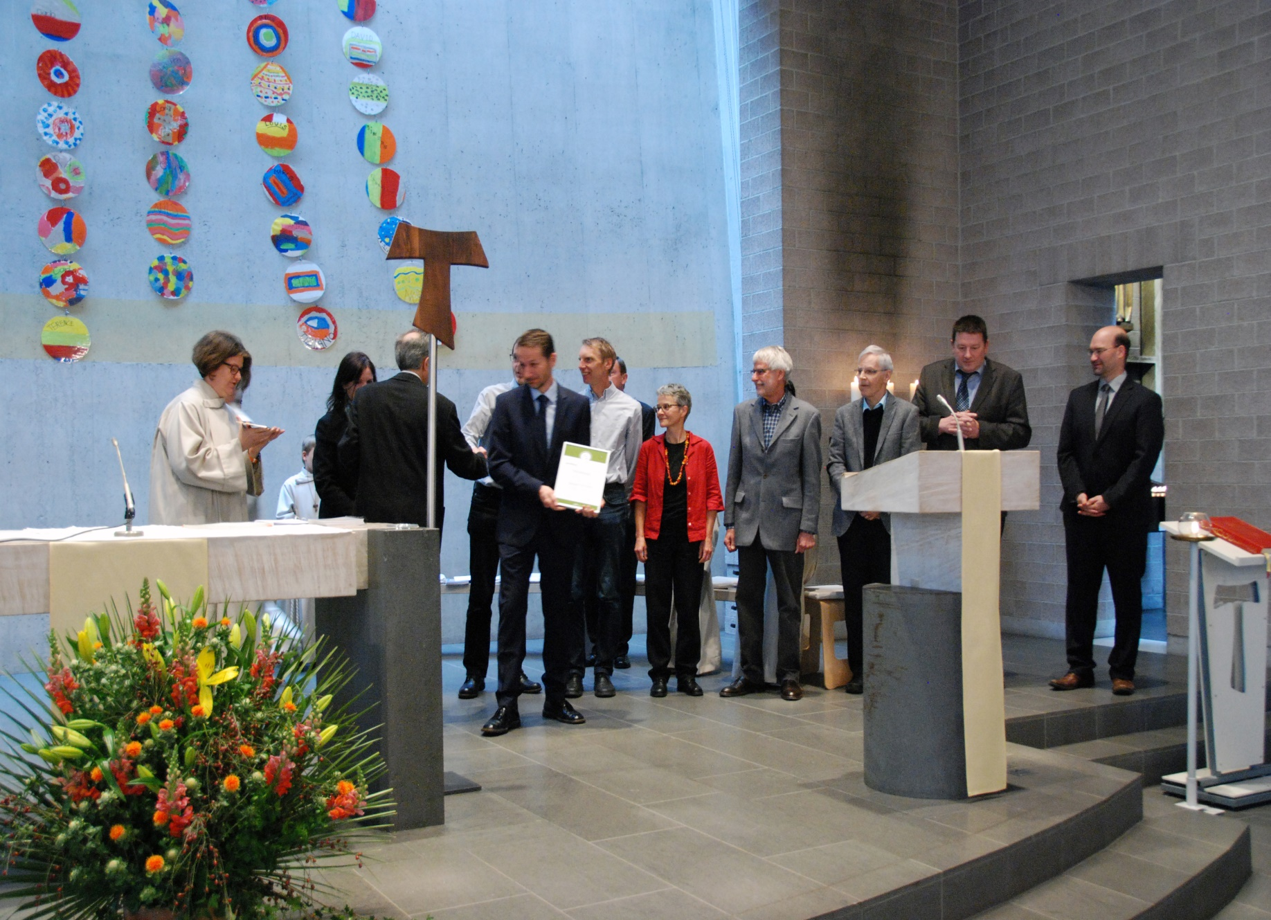

Slide 54
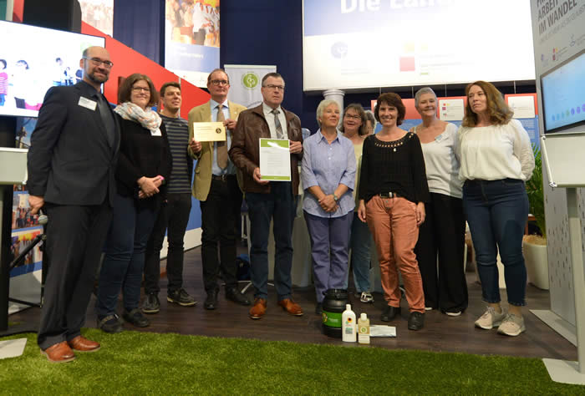

Slide 55
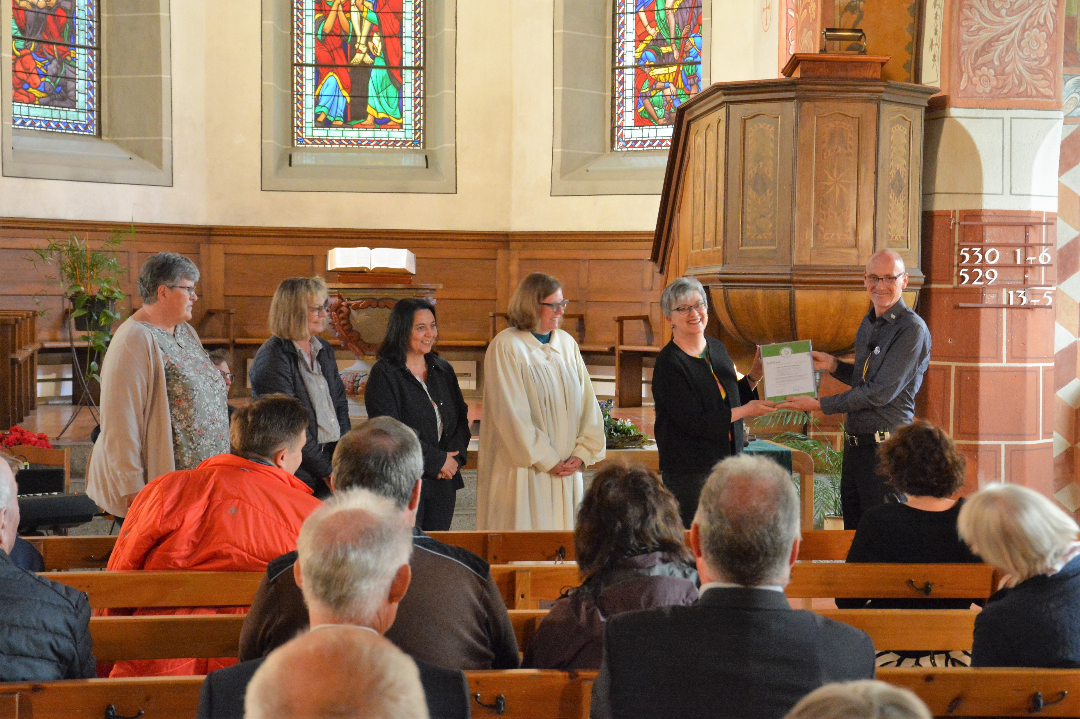

Slide 56
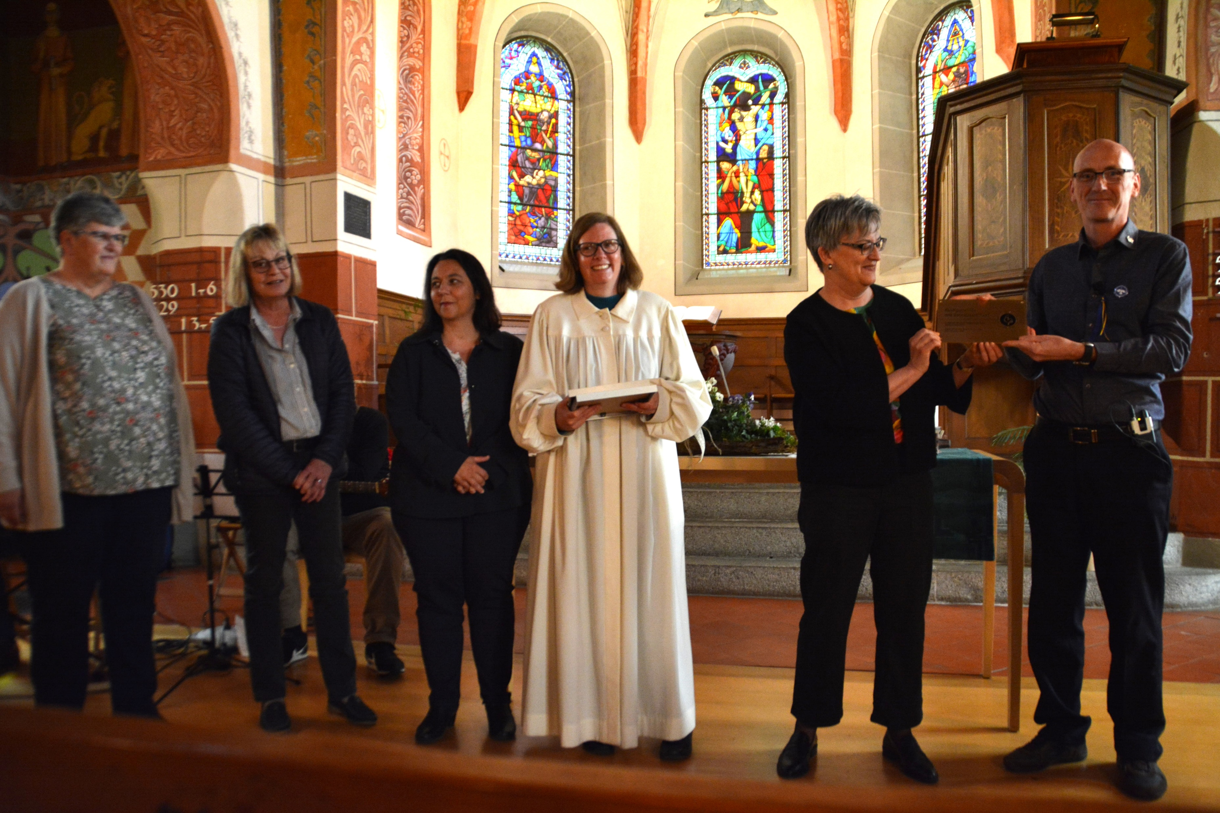

Slide 57
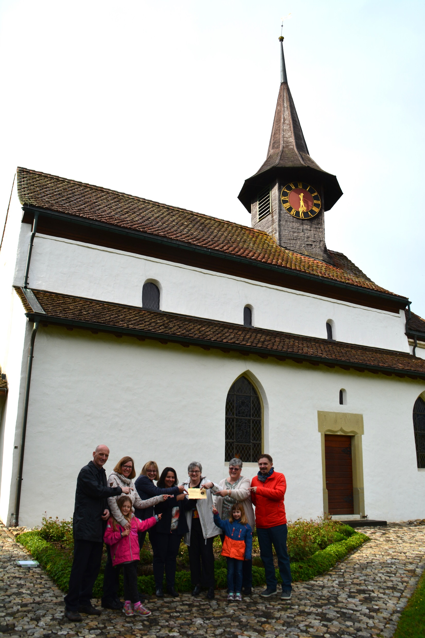

Slide 58
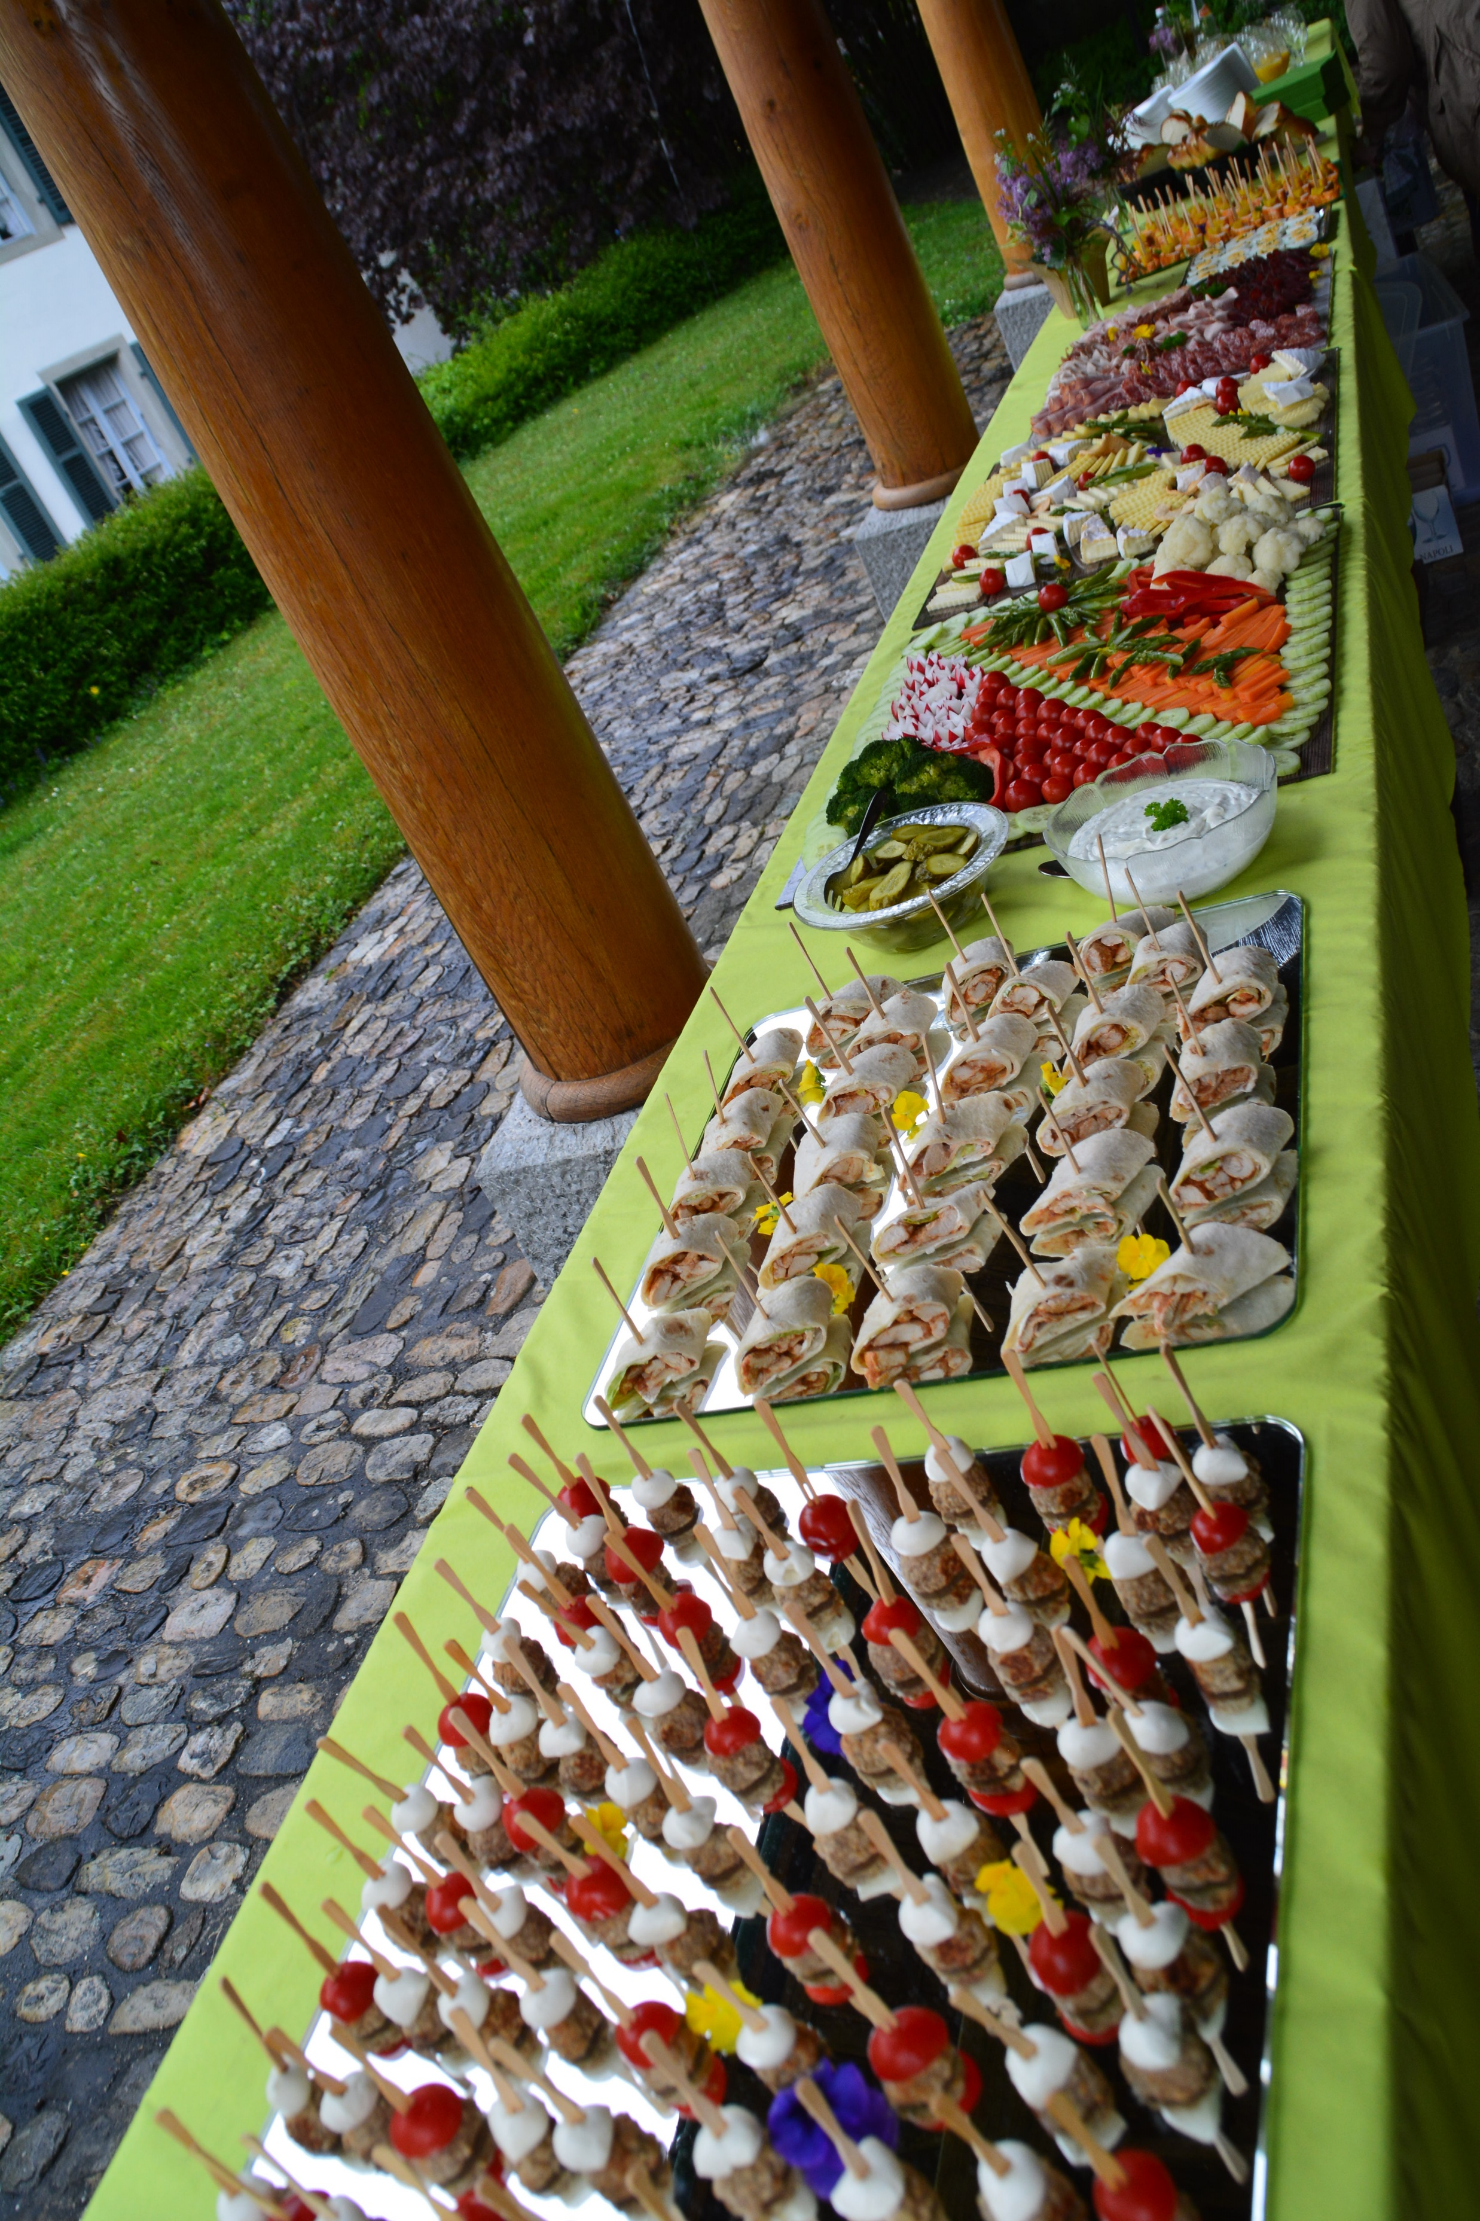

Slide 59
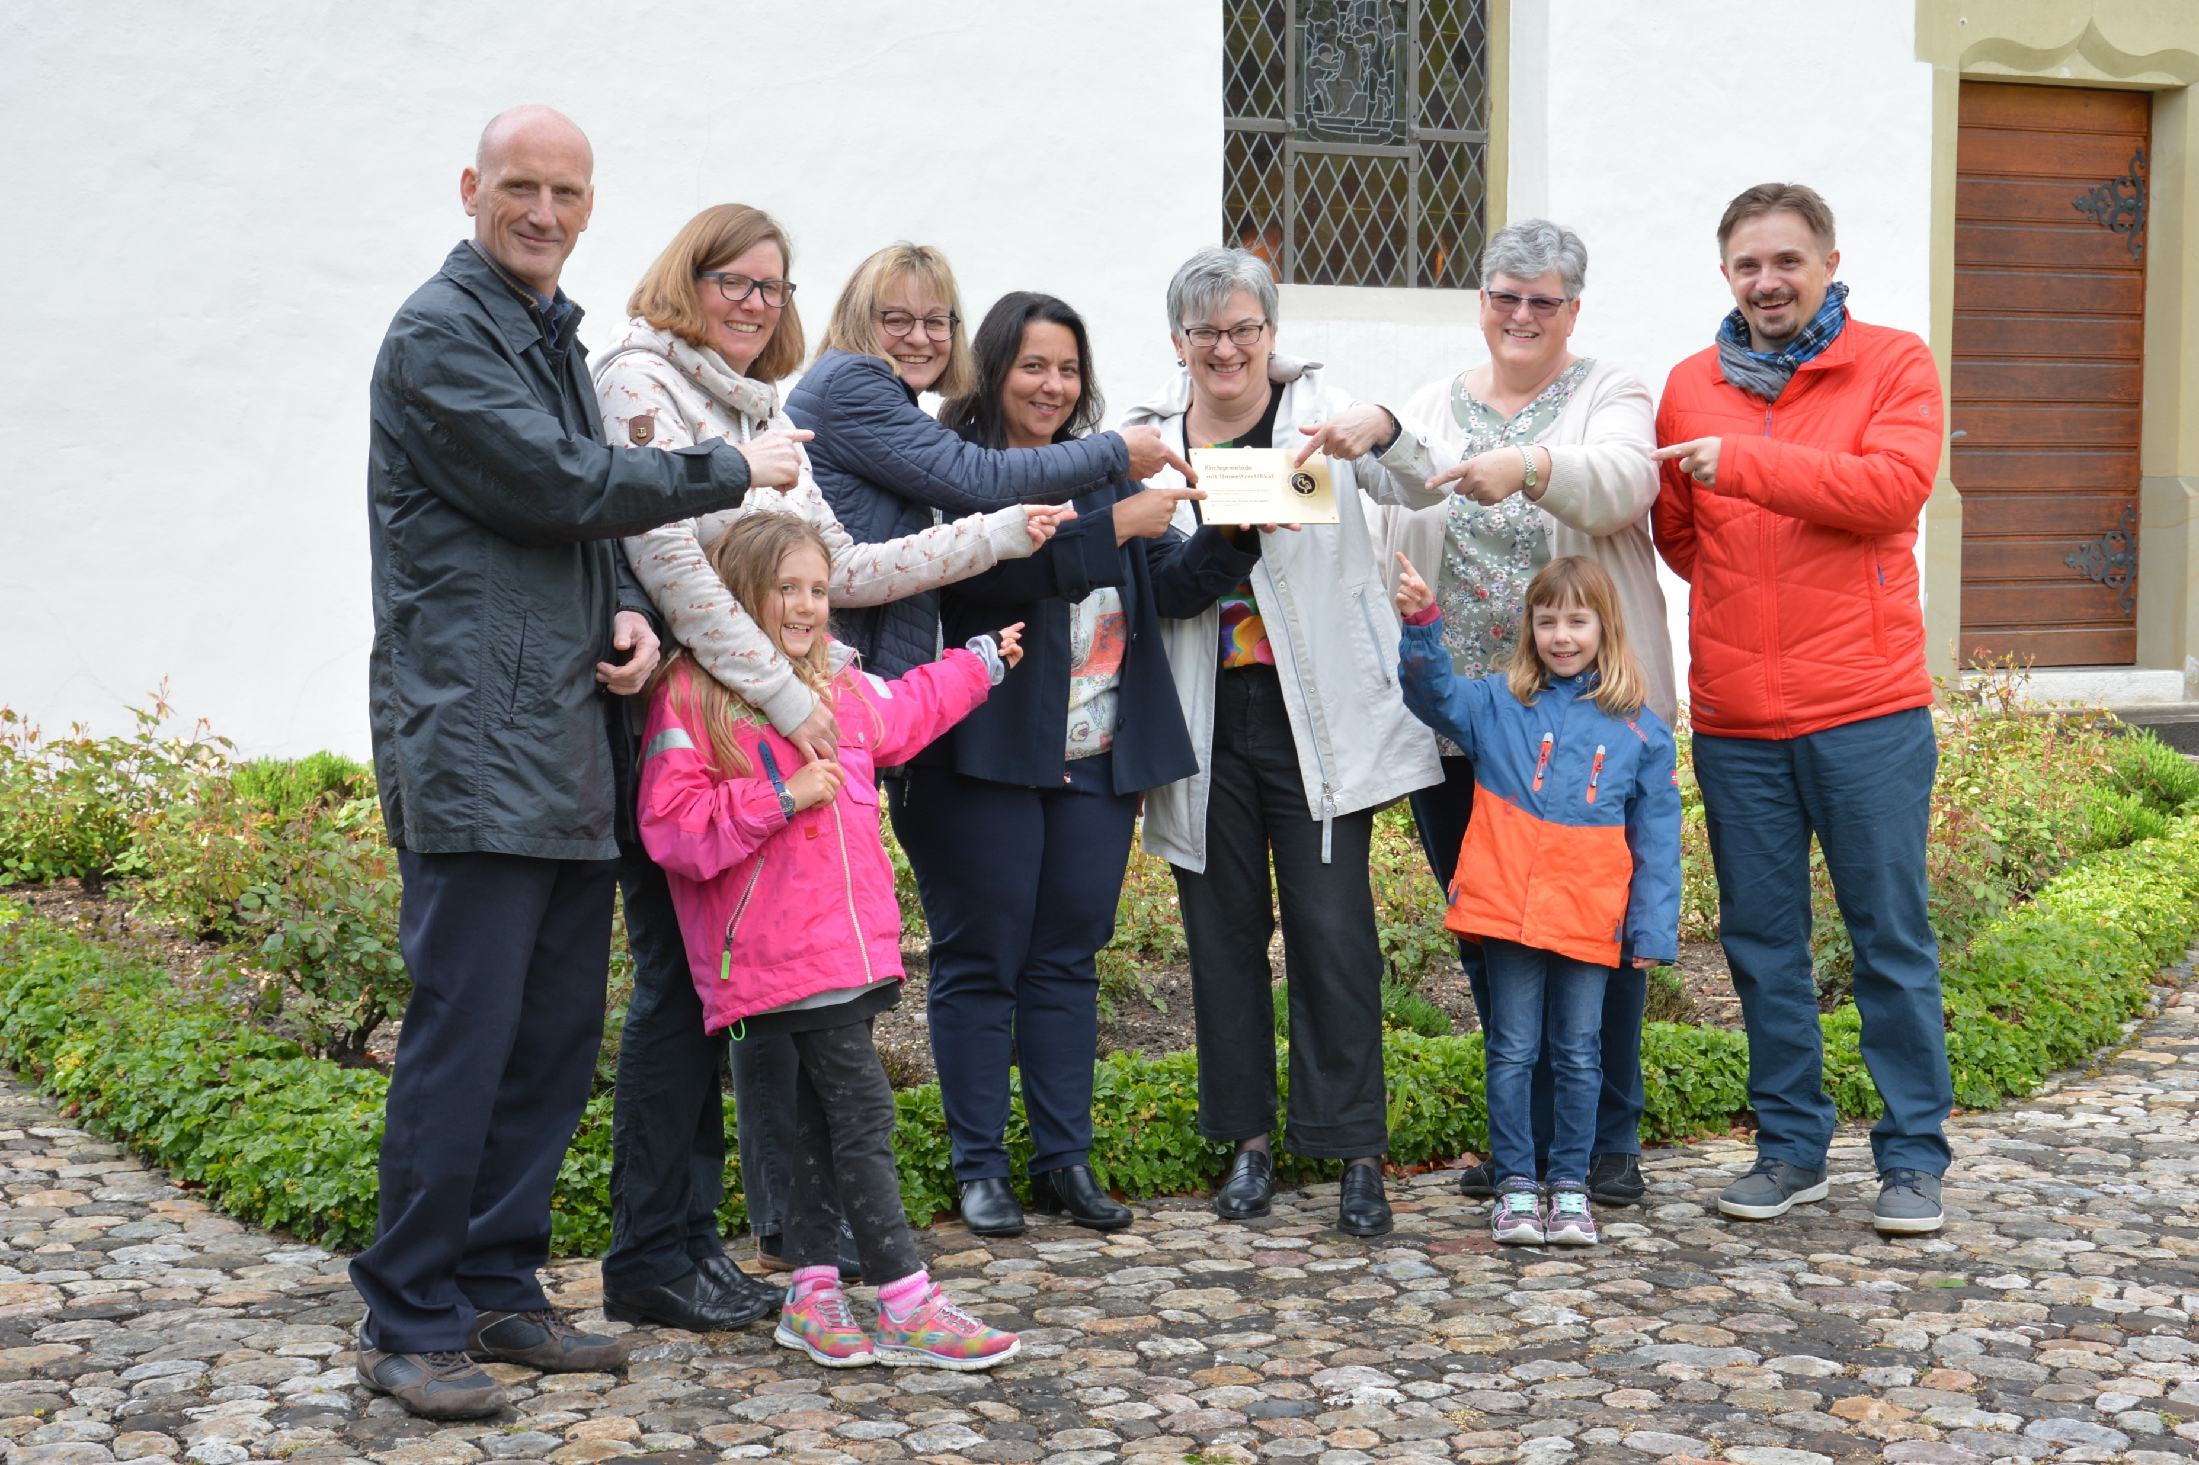

Slide 60
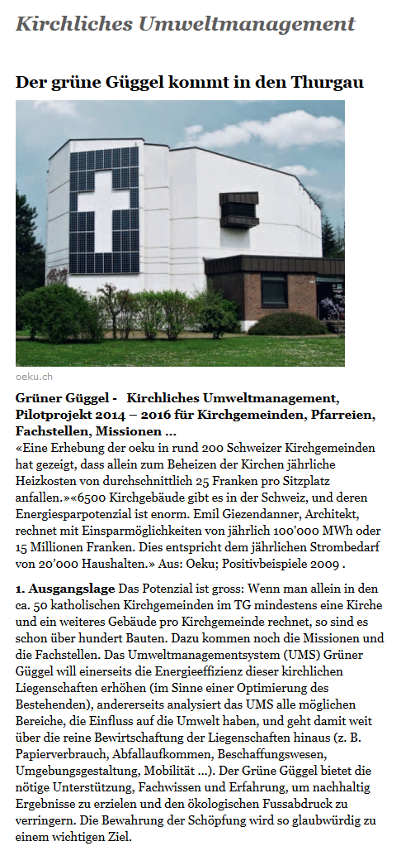
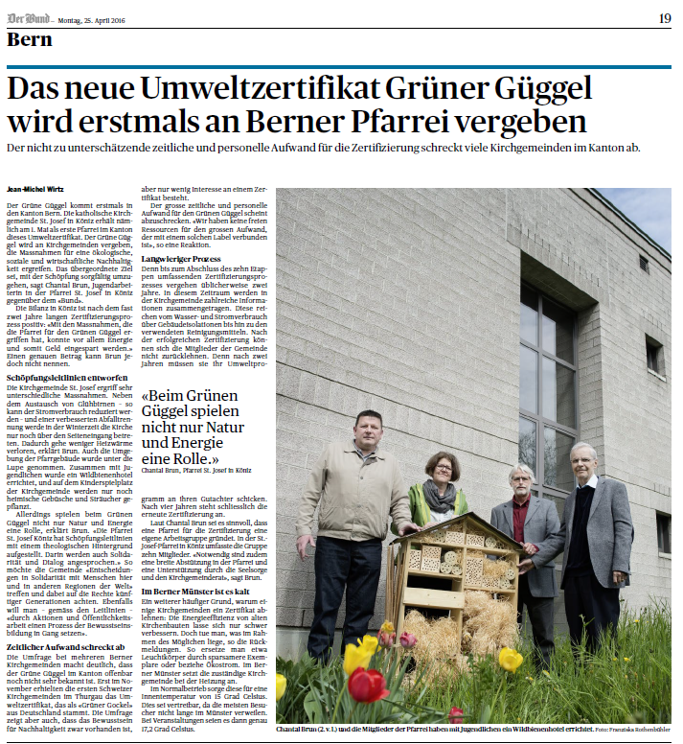
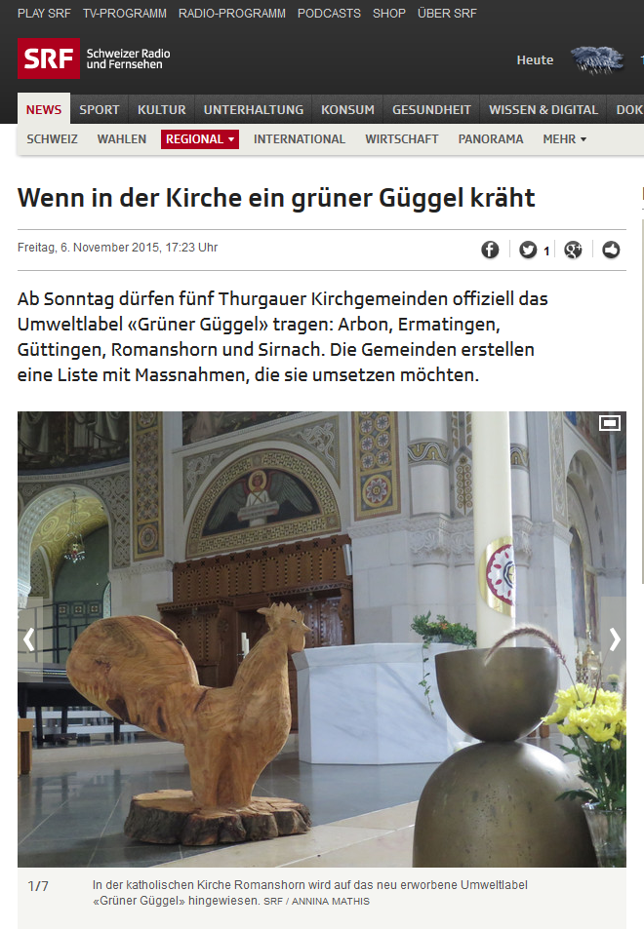

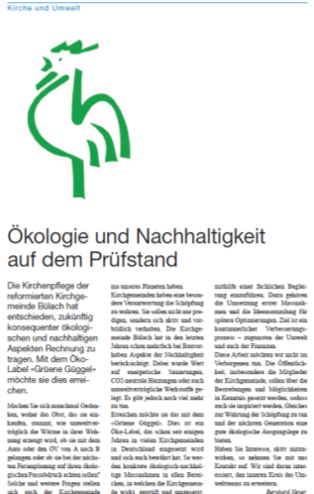
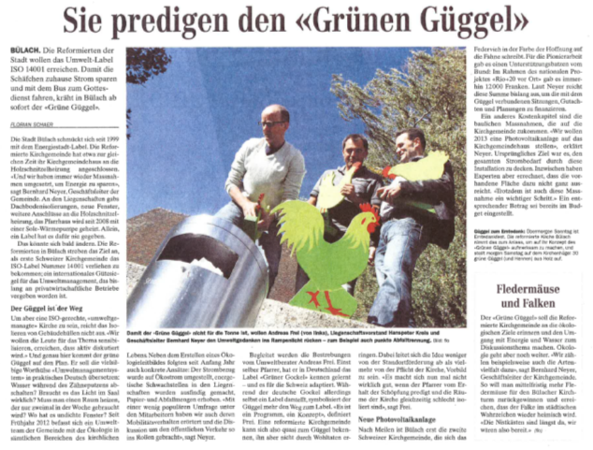
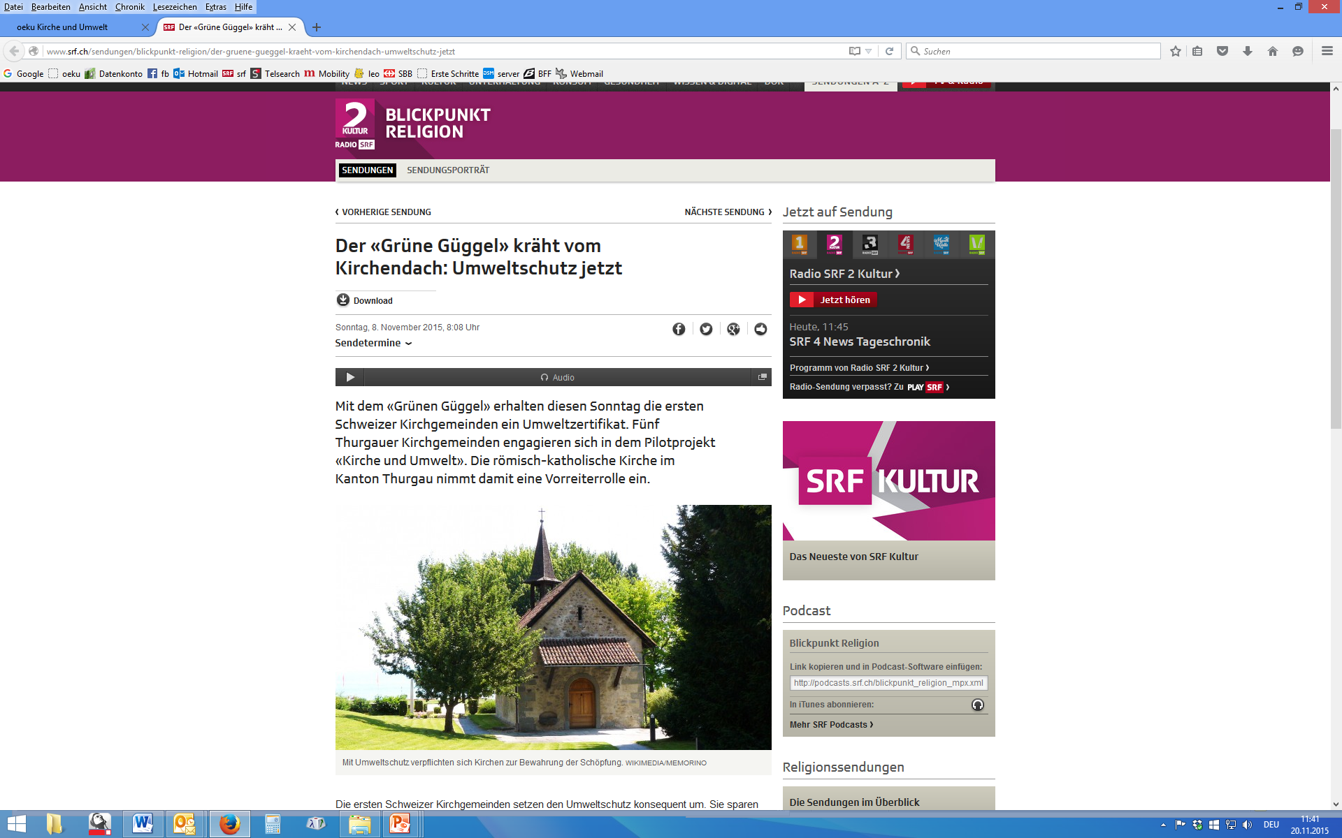
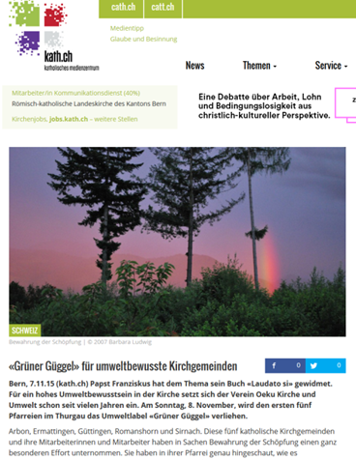
Communiquer via les MEDIAS, un devoir de la paroisse!

Slide 61
Que se passe-t-il après la certification?
En principe, le travail de l'équipe Environnement se poursuit avec une charge de travail réduite: Environ 4 réunions par an (éventuellement réunions supplémentaires en sous-groupe pour le thème annuel, etc.)
En particulier :
Continuer de relever les chiffres clés et mettre en œuvre le programme environnemental.
Choisir un thème prioritaire par année (s’inspirer de la boîte à idées par ex.)
Sécurité au travail
Relations publiques / communication sur l’environnement
Audit interne annuel (modèle disponible : 9F_Audit interne_annuel_ régulier) Inviter un intervieweur = une personne qui connaît le SME, mais qui n'est pas de la paroisse (point de vue extérieur). Par exemple, un responsable de l'environnement d'une autre paroisse.
Évaluation annuelle de la démarche par les autorités de la paroisse (= revue de direction)
Au bout de deux ans, la paroisse rend compte au réviseur de l'état d'avancement du SME. Pour ce faire, les procès-verbaux des audits internes, les revues de direction et les tableaux de chiffres clés sont envoyés au réviseur. Il fera un feed-back gratuitement.
Le certificat Coq vert reste valable quatre ans. Après quatre ans, il est nécessaire d’effectuer une revalidation du SME ainsi qu’une recertification avec l'ajout de la paroisse dans le registre d’œco.

Slide 62
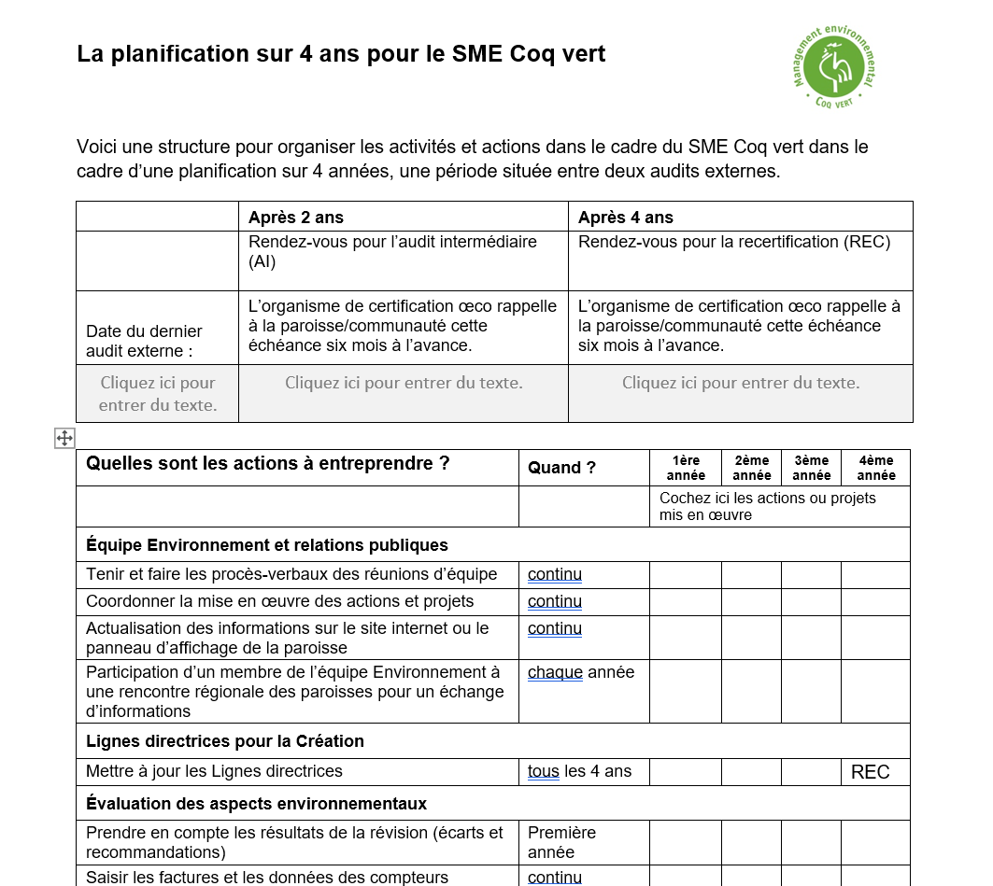

Slide 63
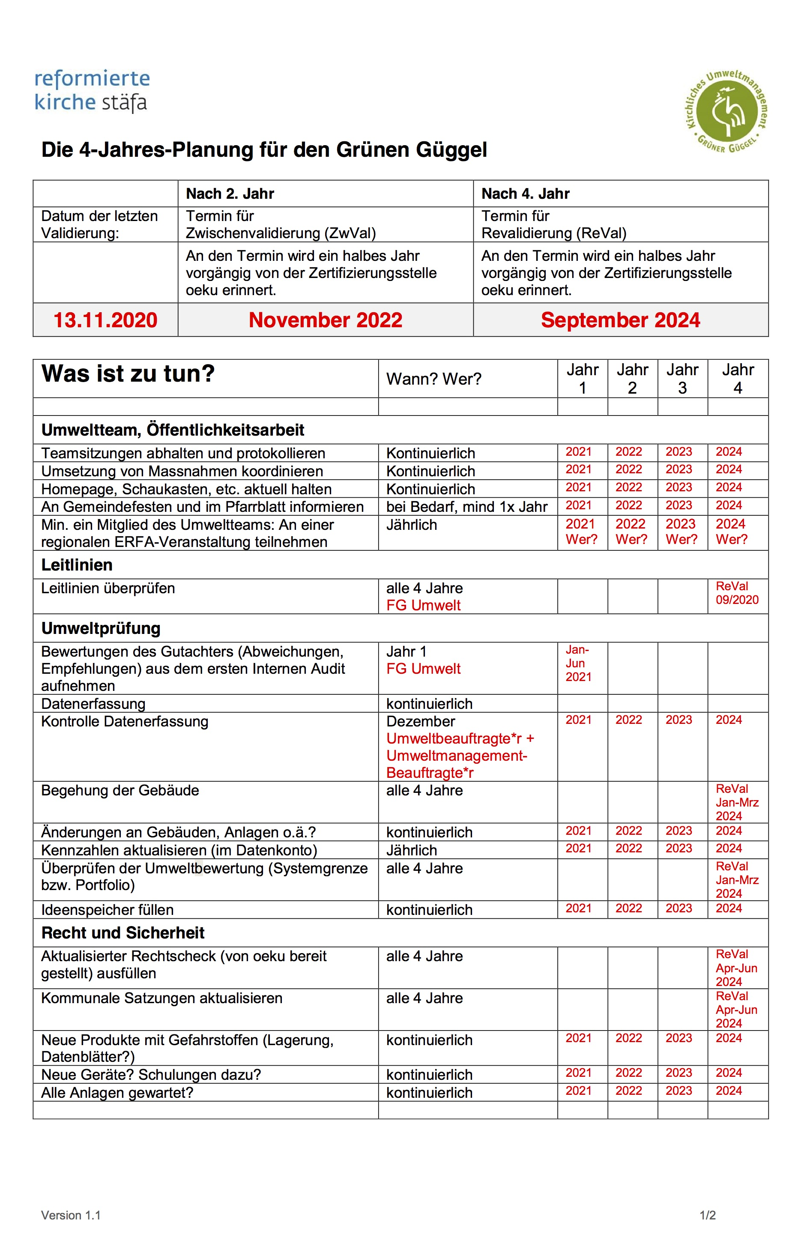
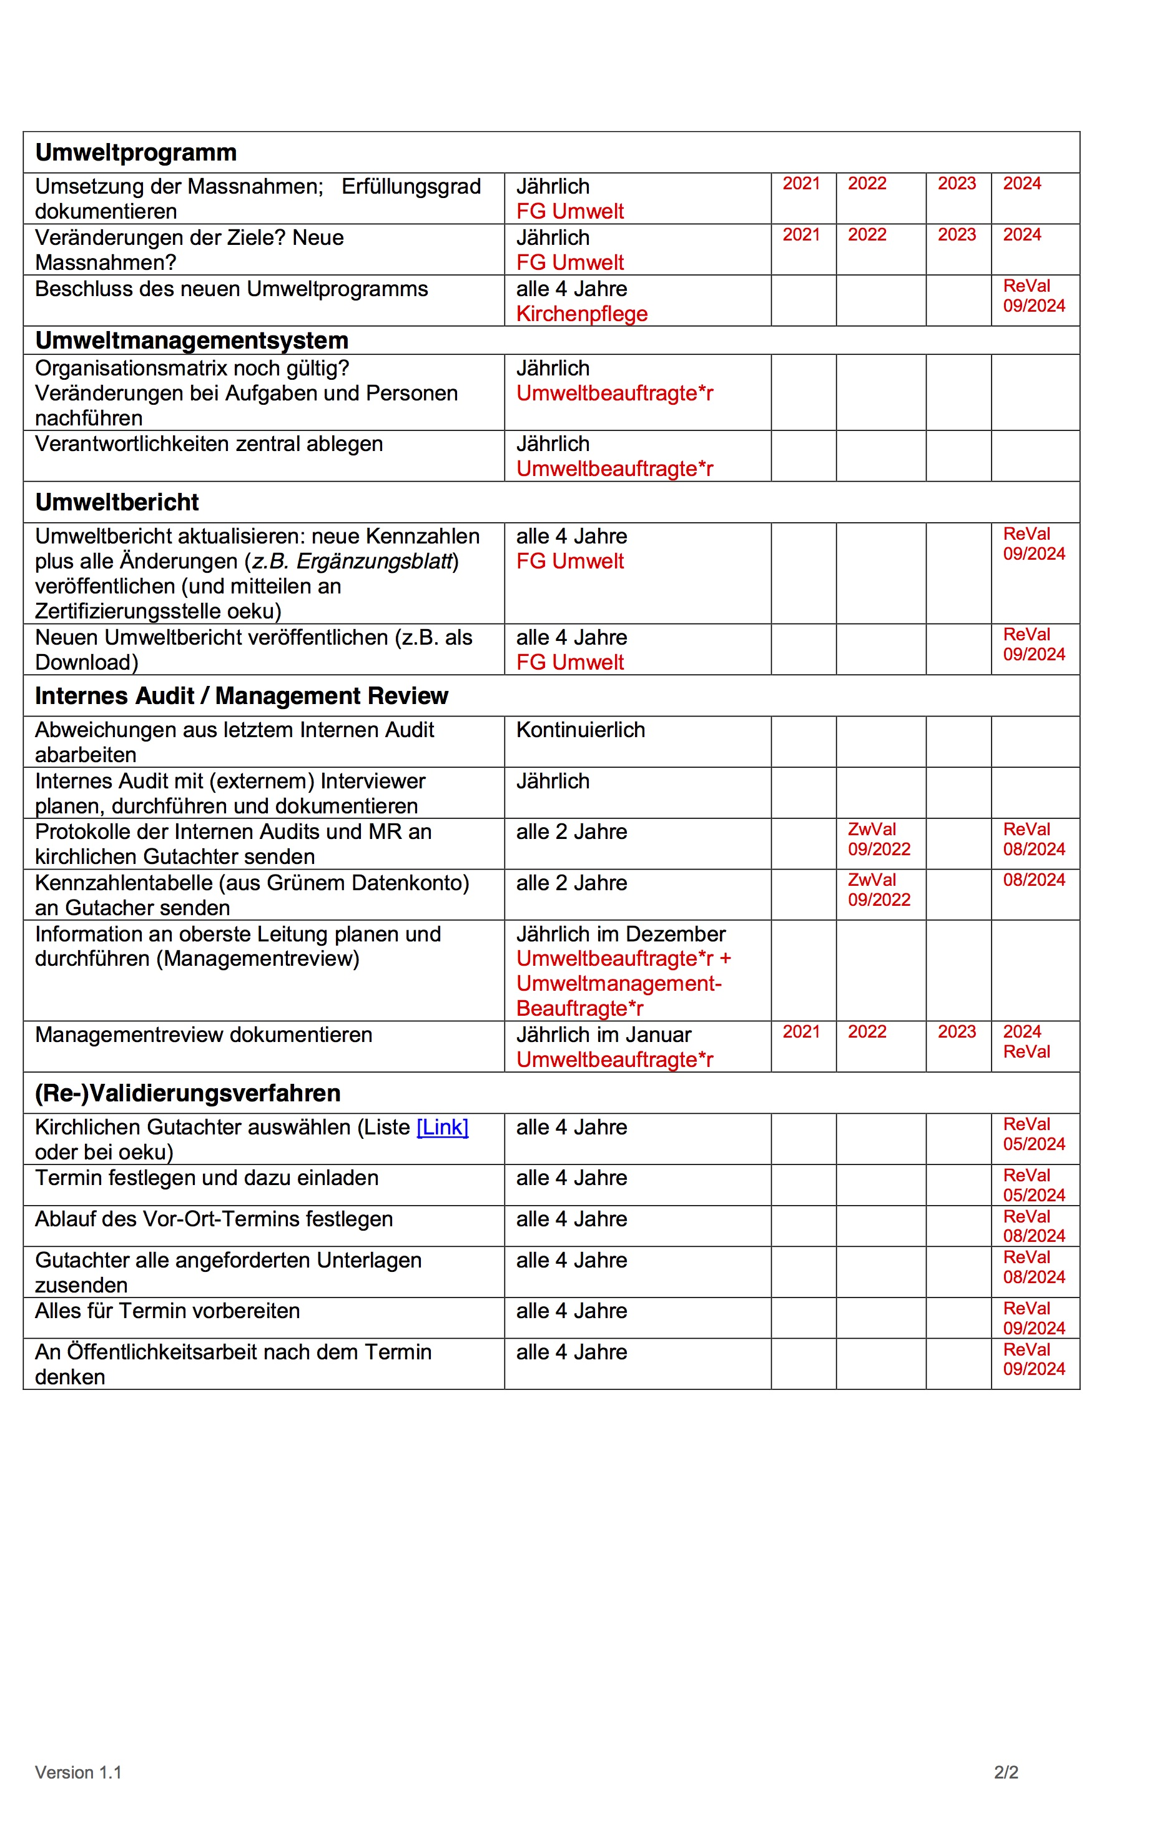
Exemple de planification sur 4 ans pour une paroisse

Slide 64
Présentation du Coq vert
Lors de la présentation de la démarche Coq vert dans une paroisse, de nombreuses excuses reviennent souvent pour ne rien faire en matière d’écologie, lesquelles sont-elles?
Selon l’expérience de Marc Roethlisberger, voici les 5 excuses principales:
Nous n’avons pas le temps
Nous n’avons pas le budget
Nous avons d’autres priorités
Nous n’avons pas besoin de label pour être écologique
Nous n’avons pas assez de personnes disponibles

Slide 65
Présentation du Coq vert
Les 7 réponses qui maintiennent le blocage à la prise de conscience de l’urgence climatique:
Je ne crois pas que ce soit si dangereux que ça (expérience de la fumée dans la salle d’attente)
Ce n’est pas à moi de régler le problème (je me fiche des ours polaires)
Je ne veux pas me faire remarquer (peur de déranger le statut quo, peur du rejet)
Cette information menace mes intérêts commerciaux et politiques (lobbying anti-climatique par les lobbys pétroliers)
C’est tellement bouleversant que je préfère ne pas y penser (déni)
Je me sens paralysé. Je suis conscient du danger mais je ne sais pas quoi faire (sidération)
Il est inutile de faire quoi que ce soit, puisque cela ne fera aucune différence (syndrome du Titanic, collapsologie)

Slide 66
Présentation du Coq vert
Quelles réponses allez-vous préparer lorsque vous serez confronté(e)s à ces objections ?

Slide 67
Présentation du Coq vert
Les questions et réponses spécifiques aux milieux chrétiens concernant l’écologie sont traitées ci-dessous:
https://www.declaration-urgence-climat.ch/faq/
(auteur de la rubrique des questions fréquentes: Marc Roethlisberger.

Slide 68


Slide 69
Questions?

